Slide 1


MATHS
CHÀO MỪNG CẢ LỚP ĐẾN VỚI BUỔI HỌC!

Slide 2
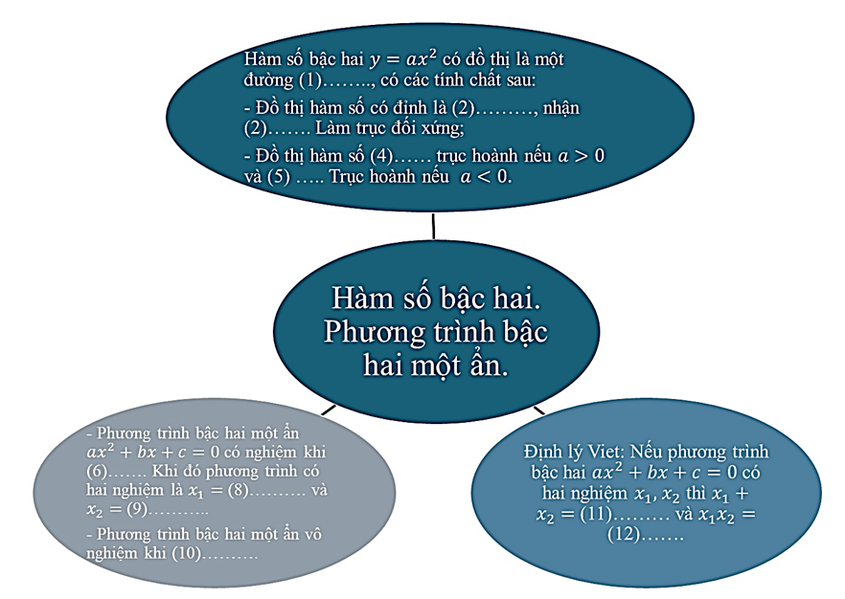

KHỞI ĐỘNG
PHIẾU HỌC TẬP SỐ 1
Câu 1. Điền vào chỗ trống:
Trả lời
(3)
Đáp án cần điền lần lượt là
Hàm số bậc hai:
(1) Parabol; (2) gốc tọa độ
(3) trục tung (Oy)
(4) nằm phía trên
(5) nằm phía dưới

Slide 3


Trả lời
Đáp án cần điền lần lượt là
Phương trình bậc hai:
(6) $∆ =b^{2}−4ac≥0$
$$\text{(8) }x_{1}=\frac{−b+\sqrt{∆}}{2a}\text{; }\text{(9)} x_{2}=\frac{−b−\sqrt{∆}}{2a}$$
(10) $∆ <0$
Định lí Viète:
$$\text{(11) }−\frac{b}{a}\text{; (12)} \frac{c}{a}$$
(3)

Slide 4
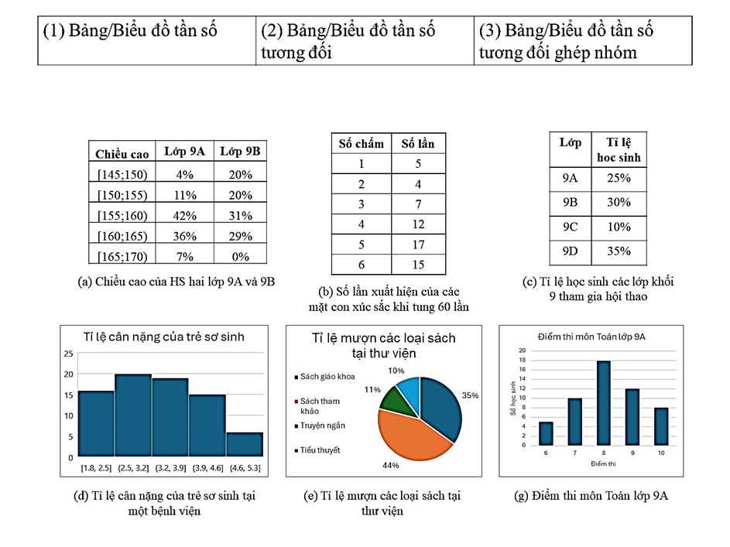
Câu 2. Ghép các bảng/ biểu đồ dưới đây với loại bảng/ biểu đồ cho phù hợp:
Trả lời
(1) – (b) – (g)
(2) – (c) – (d)
(3) – (a) – (e)

Slide 5
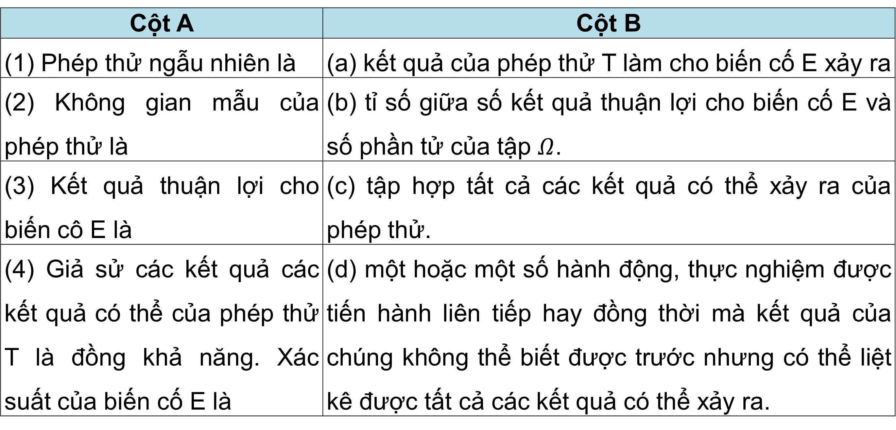
Câu 3. Hoàn thành câu bằng cách nối các cụm từ ở cột A với cột B cho phù hợp:
Cột A | Cột B
(1) Phép thử ngẫu nhiên là | (a) kết quả của phép thử T làm cho biến cố E xảy ra
(2) Không gian mẫu của phép thử là | (b) tỉ số giữa số kết quả thuận lợi cho biến cố E và số phần tử của tập $Ω$.
(3) Kết quả thuận lợi cho biến cô E là | (c) tập hợp tất cả các kết quả có thể xảy ra của phép thử.
(4) Giả sử các kết quả các kết quả có thể của phép thử T là đồng khả năng. Xác suất của biến cố E là | (d) một hoặc một số hành động, thực nghiệm được tiến hành liên tiếp hay đồng thời mà kết quả của chúng không thể biết được trước nhưng có thể liệt kê được tất cả các kết quả có thể xảy ra.
Trả lời
(1) – (d); (2) – (c); (3) – (a); (4) – (b)

Slide 6
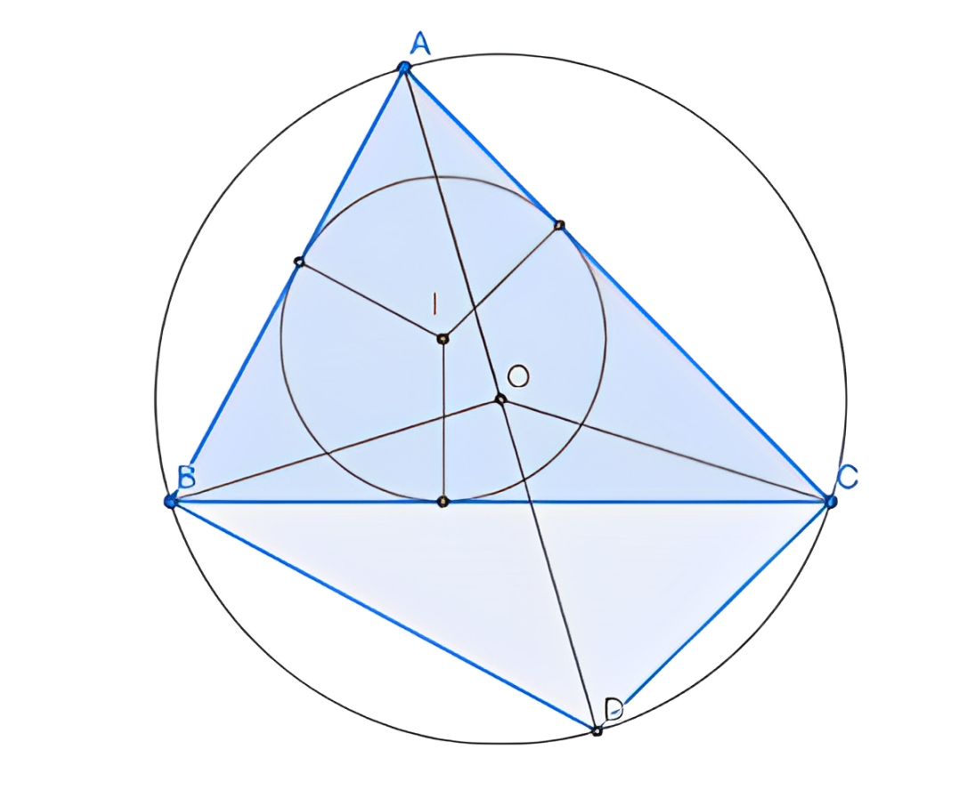

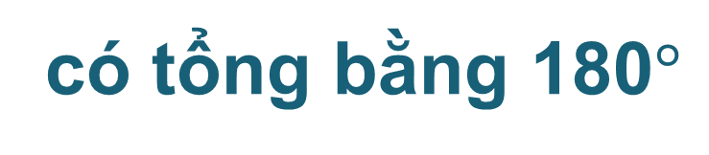
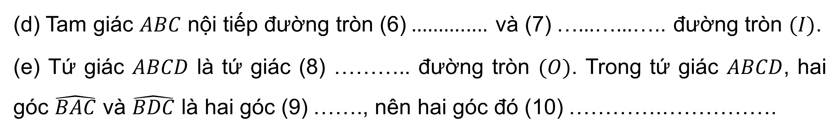
PHIẾU HỌC TẬP SỐ 2
Câu 1. Điền vào chỗ trống cho phù hợp với hình vẽ:
(a) Góc $\hat{BAC}$ là góc (1) ……….. của đường tròn $(O)$, chắn cung (2) ……….
(b) Góc $\hat{AOB}$ là góc (3) ……….. của đường tròn $(O)$, chắn cung (4) ……….
(c) Số đo góc $\hat{ACB}$ bằng một nửa số đo góc ở tâm (5) ………. cùng chắn cung $AB$.
nội tiếp
BC
ở tâm
AB
AOB
(O; OA)
ngoại tiếp
(d) Tam giác $ABC$ nội tiếp đường tròn (6) .............. và (7) …...…...….. đường tròn $(I)$.
(e) Tứ giác $ABCD$ là tứ giác (8) ……….. đường tròn $(O)$. Trong tứ giác $ABCD$, hai góc $\hat{BAC}$ và $\hat{BDC}$ là hai góc (9) ……., nên hai góc đó (10) ………….…………….
nội tiếp
đối
có tổng bằng 180$°$

Slide 7

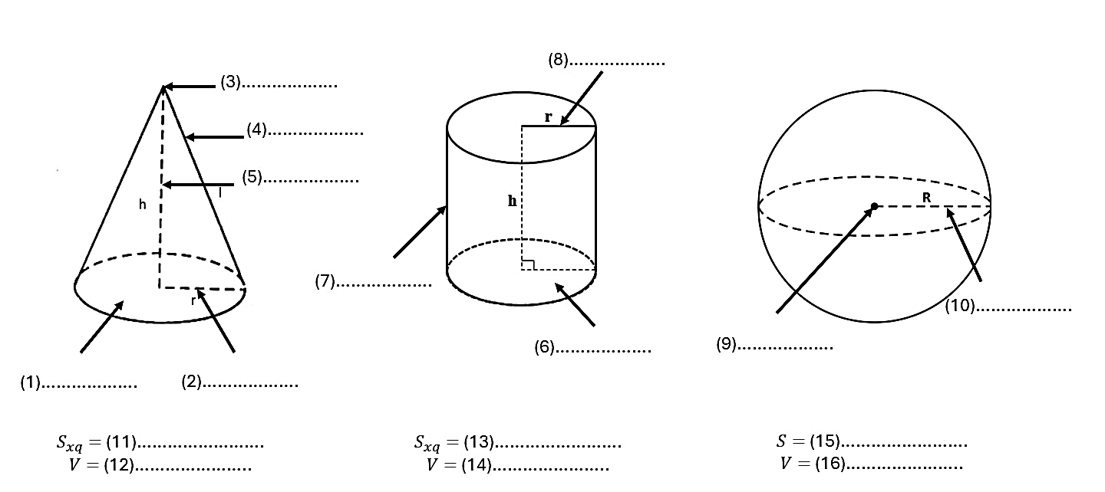
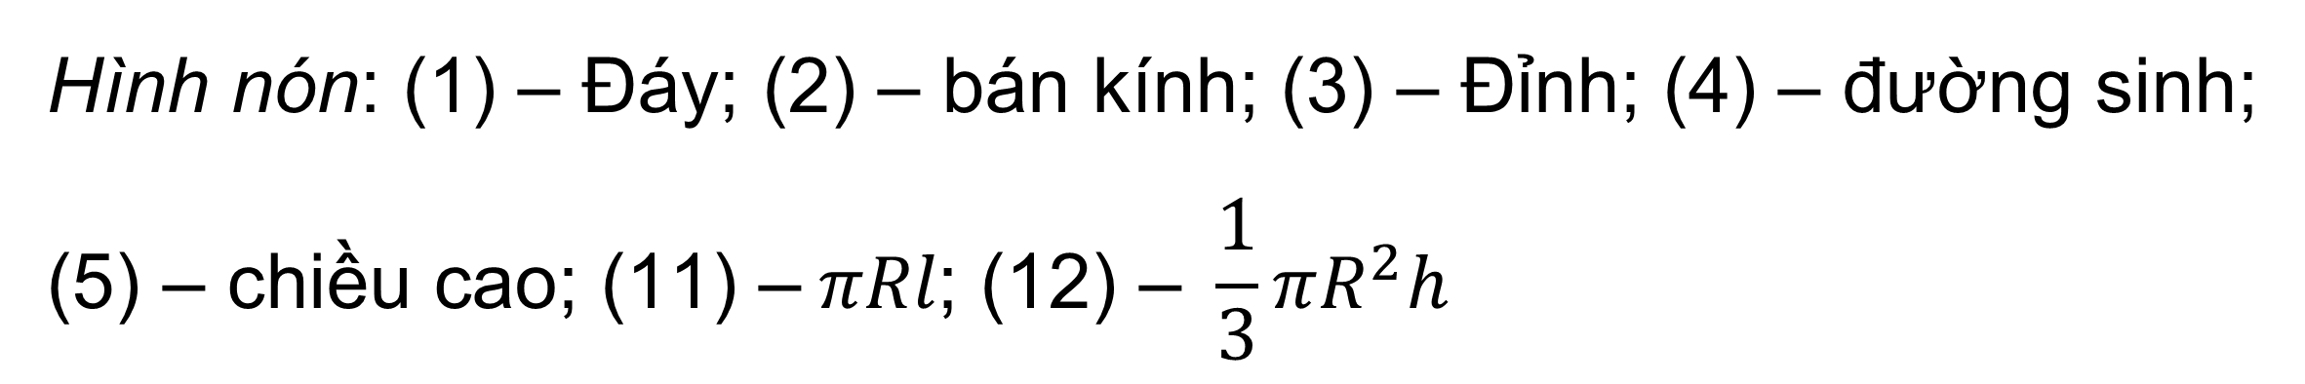
Câu 2. Điền vào chỗ trống cho phù hợp:
Hình nón: (1) – Đáy; (2) – bán kính; (3) – Đỉnh; (4) – đường sinh;
$$\text{(5) – }\text{chi}\text{ề}\text{u} \text{cao}\text{; (11)} \text{–} πRl\text{; (12)} \text{–} \frac{1}{3}πR^{2}h$$
Trả lời

Slide 8
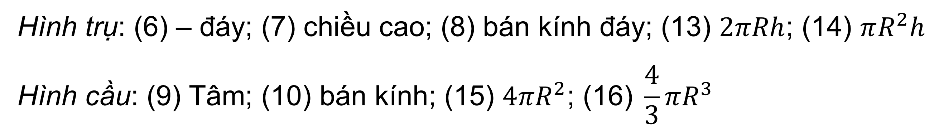
Câu 2. Điền vào chỗ trống cho phù hợp:
Hình trụ: (6) – đáy; (7) chiều cao; (8) bán kính đáy; (13) $2πRh$; (14) $πR^{2}h$
$$\text{H}\text{ì}\text{nh} \text{c}\text{ầ}\text{u}\text{: }\text{(9) }\text{T}\text{â}\text{m}\text{; (10) }\text{b}\text{á}\text{n} \text{k}\text{í}\text{nh}\text{; (15) }4πR^{2}\text{; (16)} \frac{4}{3}πR^{3}$$
Trả
lời

Slide 9


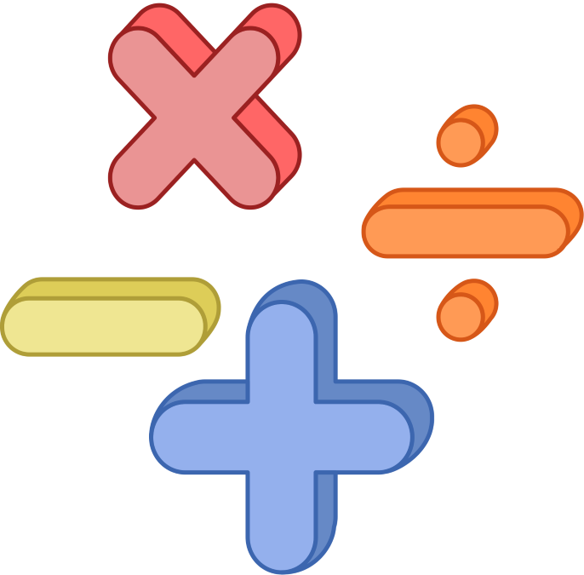

BÀI TẬP
ÔN TẬP CUỐI NĂM

Slide 10

Ôn tập cuối năm phần đại số, thống kê và xác suất

Slide 11



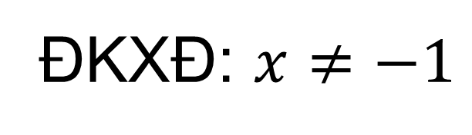
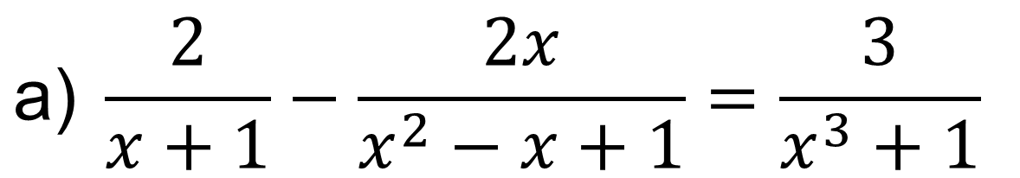
Bài 4 (SGK – tr.127)
Giải các phương trình sau:
Giải:
ĐKXĐ: $x≠−1$
$$\frac{2}{x+1}−\frac{2x}{x^{2}−x+1}=\frac{3}{x^{3}+1}$$
$$\frac{2\left(x^{2}−x+1\right)−2x\left(x+1\right)}{\left(x+1\right)\left(x^{2}−x+1\right)}=\frac{3}{x^{3}+1}$$
$$\frac{2x^{2}−2x+2−2x^{2}−2x}{x^{3}+1}=\frac{3}{x^{3}+1}$$
$$−4x+2=3$$
$$x=−\frac{1}{4} \text{(}\text{TM}\text{Đ}\text{K}\text{)}$$
$$\text{V}\text{ậ}\text{y} \text{ph}\text{ươ}\text{ng} \text{tr}\text{ì}\text{nh} \text{c}\text{ó }\text{nghi}\text{ệ}\text{m} x=−\frac{1}{4}.$$
$$\text{a}\text{)} \frac{2}{x+1}−\frac{2x}{x^{2}−x+1}=\frac{3}{x^{3}+1}$$

Slide 12

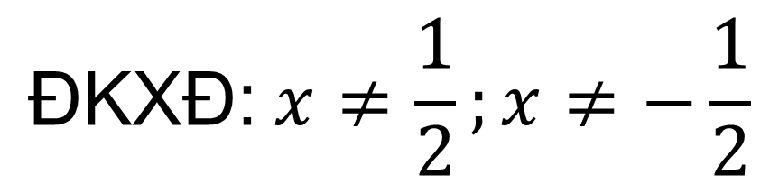
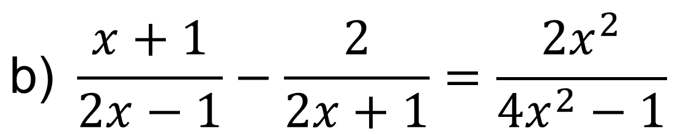
Bài 4 (SGK – tr.127)
Giải các phương trình sau:
$$\text{Đ}\text{KX}\text{Đ:} x≠\frac{1}{2};x≠−\frac{1}{2}$$
Giải:
$$\frac{x+1}{2x−1}−\frac{2}{2x+1}=\frac{2x^{2}}{4x^{2}−1}$$
$$\frac{\left(x+1\right)\left(2x+1\right)−2\left(2x−1\right)}{\left(2x−1\right)\left(2x+1\right)}=\frac{2x^{2}}{4x^{2}−1}$$
$$\frac{2x^{2}+3x+1−4x+2}{4x^{2}−1}=\frac{2x^{2}}{4x^{2}−1}$$
$2x^{2}−x+3=2x^{2}$
$x=3$ (TMĐK)
Vậy phương trình có nghiệm là $x=3.$
$$\text{b}\text{) }\frac{x+1}{2x−1}−\frac{2}{2x+1}=\frac{2x^{2}}{4x^{2}−1}$$

Slide 13
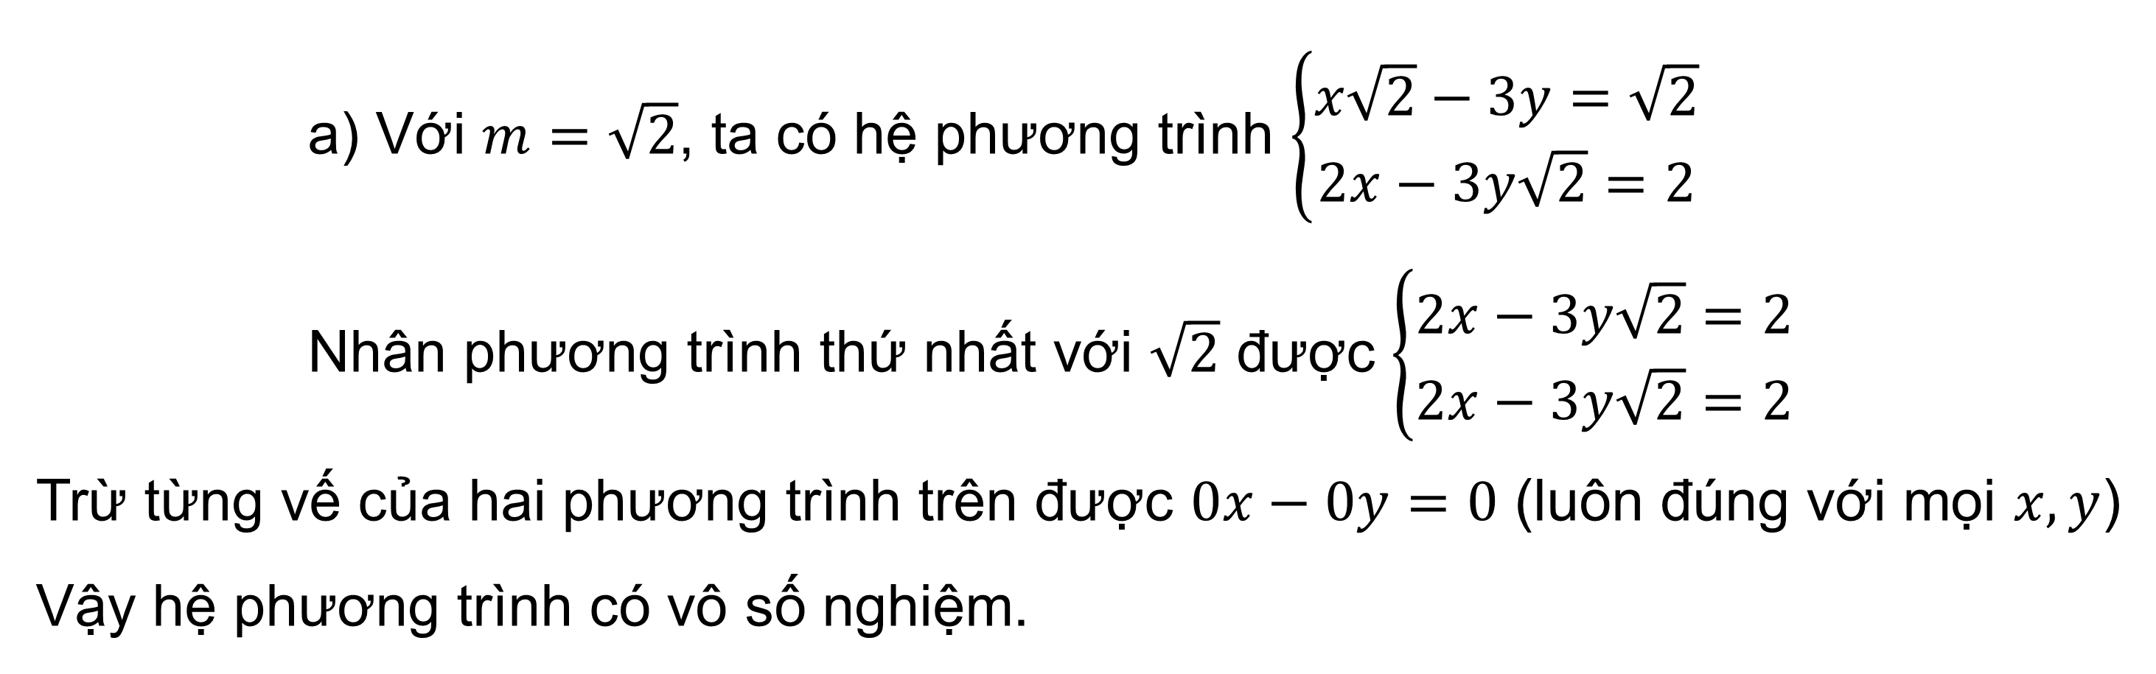
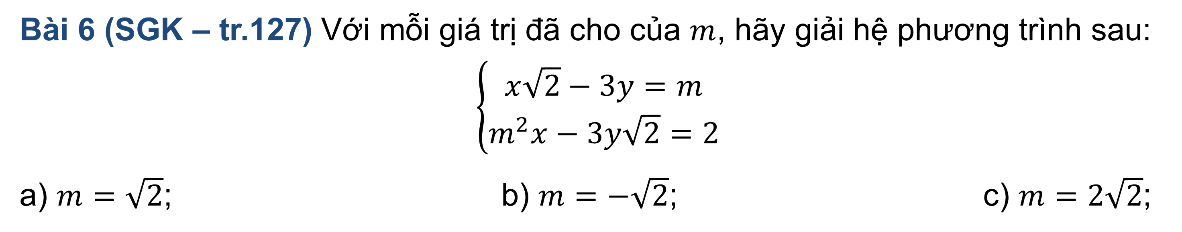
Bài 6 (SGK – tr.127) Với mỗi giá trị đã cho của $m$, hãy giải hệ phương trình sau:
$$\left\{\begin{aligned}x\sqrt{2}−3y=m \\ m^{2}x−3y\sqrt{2}=2\end{aligned}\right.$$
a) $m=\sqrt{2}$; b) $m=−\sqrt{2}$; c) $m=2\sqrt{2}$;
Giải:
a) Với $m=\sqrt{2}$, ta có hệ phương trình $\left\{\begin{aligned}x\sqrt{2}−3y=\sqrt{2} \\ 2x−3y\sqrt{2}=2\end{aligned}\right.$
Nhân phương trình thứ nhất với $\sqrt{2}$ được $\left\{\begin{aligned}2x−3y\sqrt{2}=2 \\ 2x−3y\sqrt{2}=2\end{aligned}\right.$
Trừ từng vế của hai phương trình trên được $0x−0y=0$ (luôn đúng với mọi $x, y$)
Vậy hệ phương trình có vô số nghiệm.

Slide 14
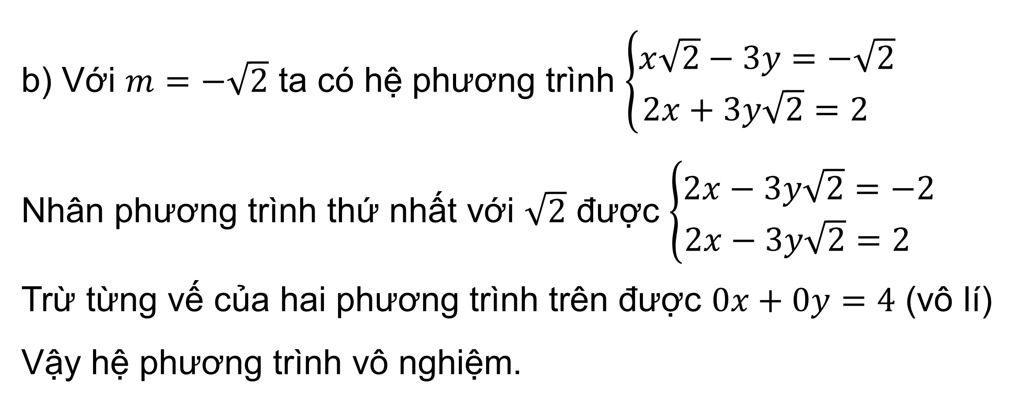
Bài 6 (SGK – tr.127) Với mỗi giá trị đã cho của $m$, hãy giải hệ phương trình sau:
$$\left\{\begin{aligned}x\sqrt{2}−3y=m \\ m^{2}x−3y\sqrt{2}=2\end{aligned}\right.$$
a) $m=\sqrt{2}$; b) $m=−\sqrt{2}$; c) $m=2\sqrt{2}$;
Giải:
b) Với $m=−\sqrt{2}$ ta có hệ phương trình $\left\{\begin{aligned}x\sqrt{2}−3y=−\sqrt{2} \\ 2x+3y\sqrt{2}=2 \end{aligned}\right.$
Nhân phương trình thứ nhất với $\sqrt{2}$ được $\left\{\begin{aligned}2x−3y\sqrt{2}=−2 \\ 2x−3y\sqrt{2}=2 \end{aligned}\right.$
Trừ từng vế của hai phương trình trên được $0x+0y=4$ (vô lí)
Vậy hệ phương trình vô nghiệm.

Slide 15
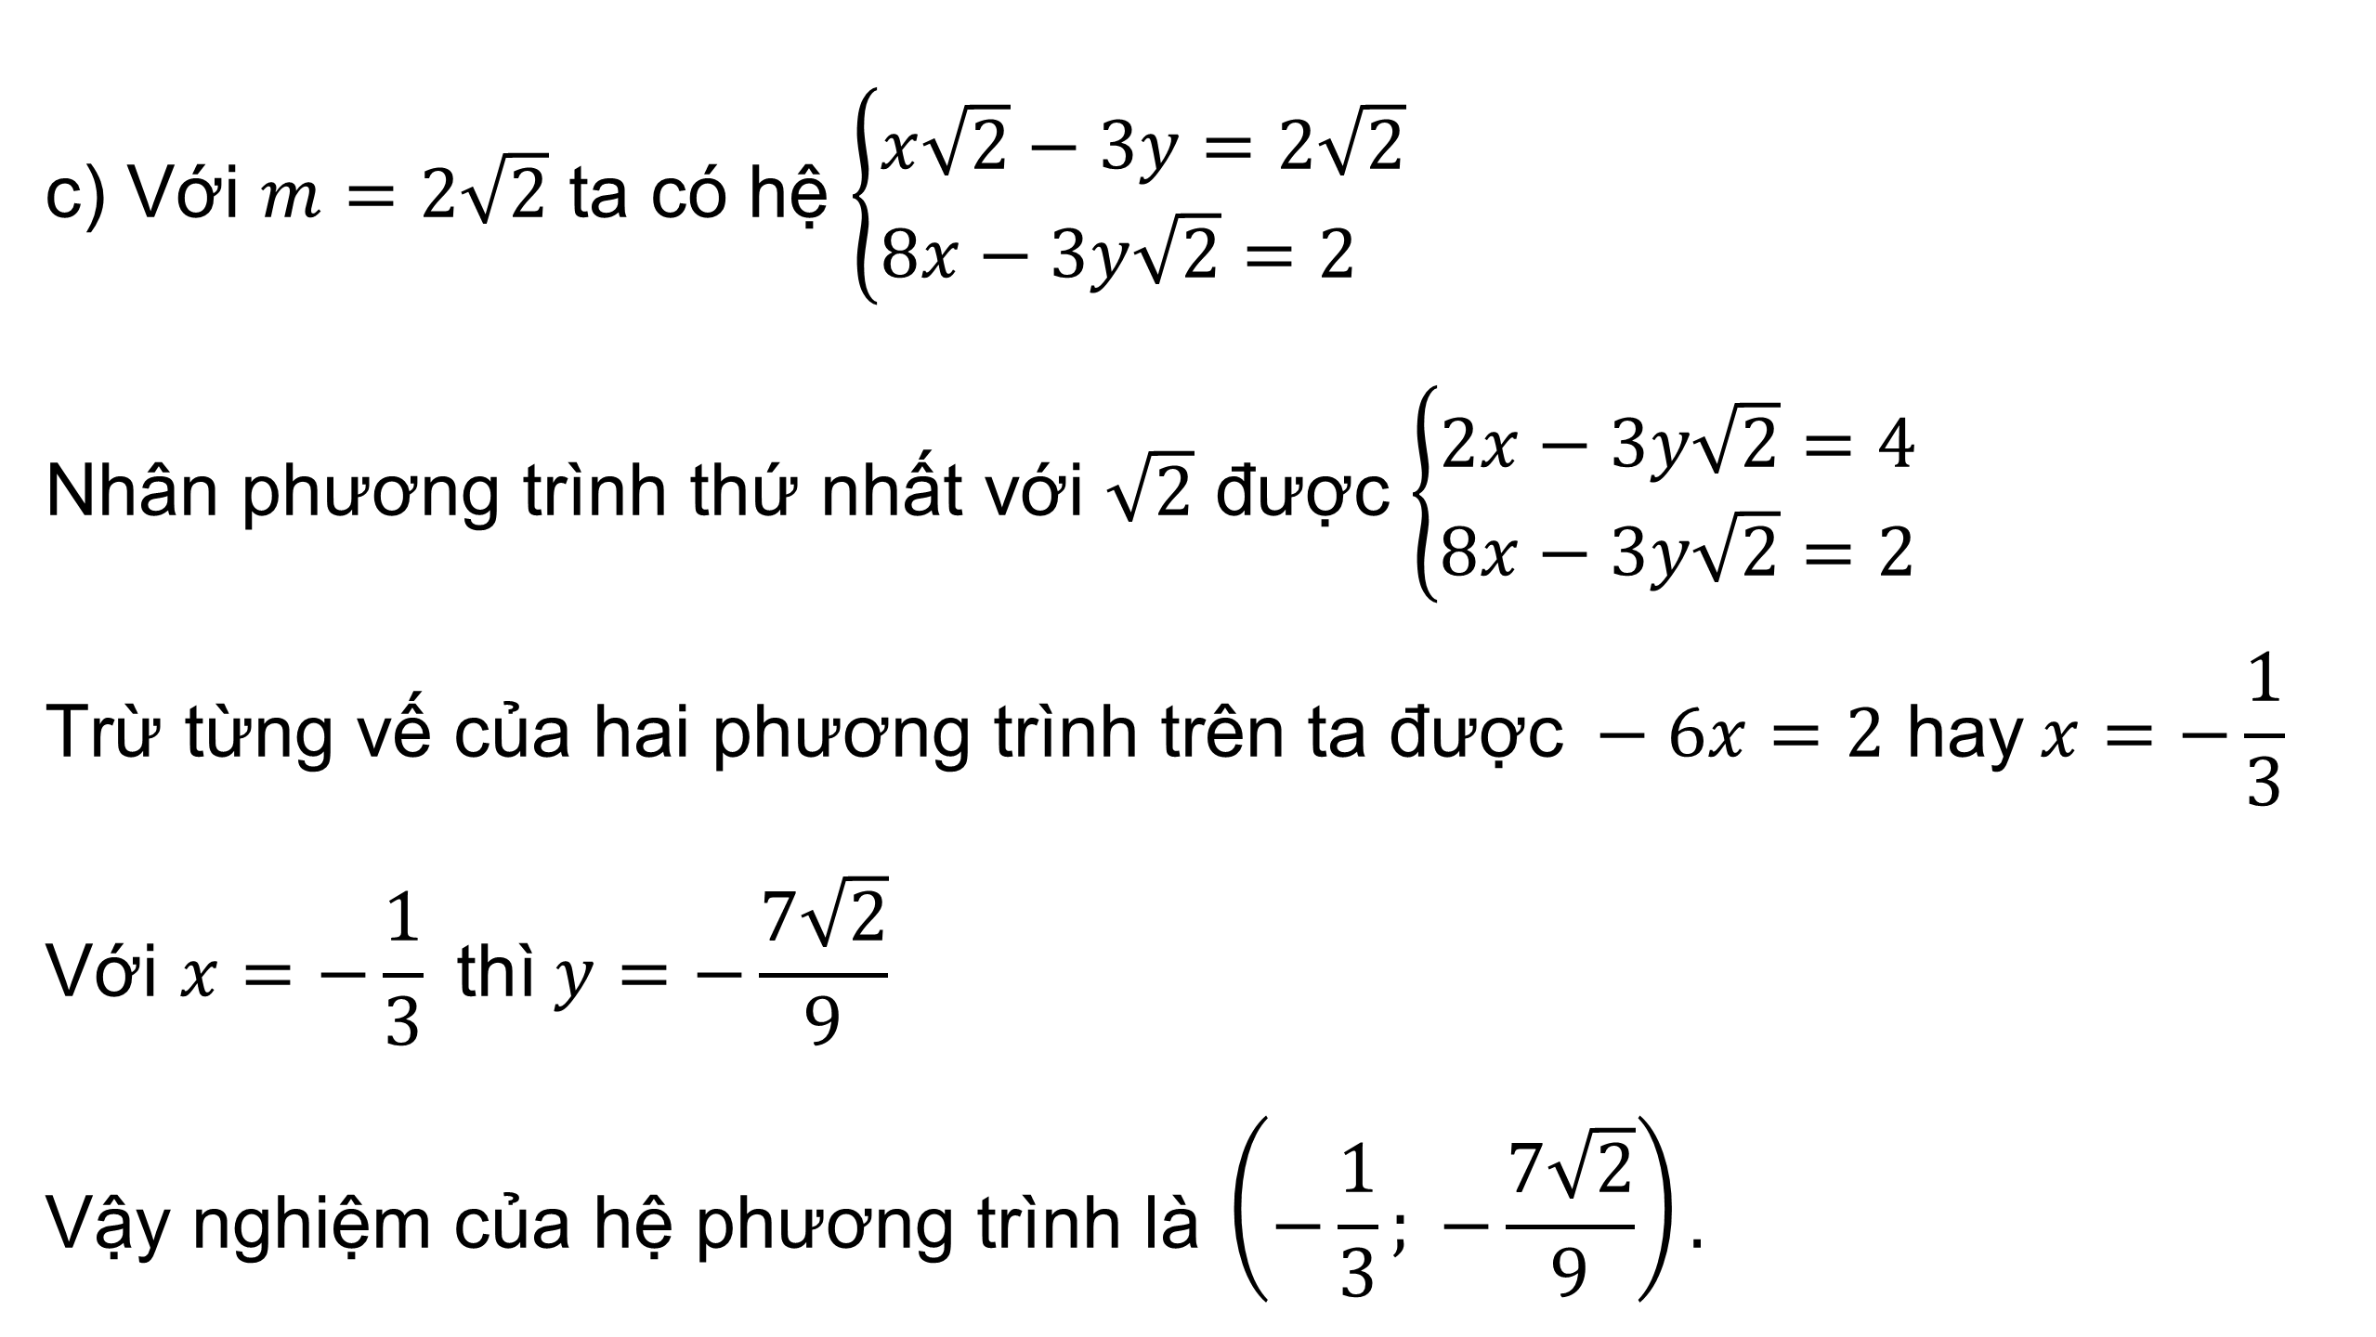
Giải:
c) Với $m=2\sqrt{2}$ ta có hệ $\left\{\begin{aligned}x\sqrt{2}−3y=2\sqrt{2} \\ 8x−3y\sqrt{2}=2 \end{aligned}\right.$
Nhân phương trình thứ nhất với $\sqrt{2}$ được $\left\{\begin{aligned}2x−3y\sqrt{2}=4 \\ 8x−3y\sqrt{2}=2\end{aligned}\right.$
$$\text{Tr}\text{ừ }\text{t}\text{ừ}\text{ng} \text{v}\text{ế }\text{c}\text{ủ}\text{a} \text{hai} \text{ph}\text{ươ}\text{ng} \text{tr}\text{ì}\text{nh} \text{tr}\text{ê}\text{n} \text{ta}\text{ đượ}\text{c} −6x=2 \text{hay} x=−\frac{1}{3}$$
$$\text{V}\text{ớ}\text{i} x=−\frac{1}{3} \text{th}\text{ì} y=−\frac{7\sqrt{2}}{9}$$
$$\text{V}\text{ậ}\text{y} \text{nghi}\text{ệ}\text{m} \text{c}\text{ủ}\text{a} \text{h}\text{ệ }\text{ph}\text{ươ}\text{ng} \text{tr}\text{ì}\text{nh} \text{l}\text{à} \left(−\frac{1}{3}; −\frac{7\sqrt{2}}{9}\right).$$

Slide 16
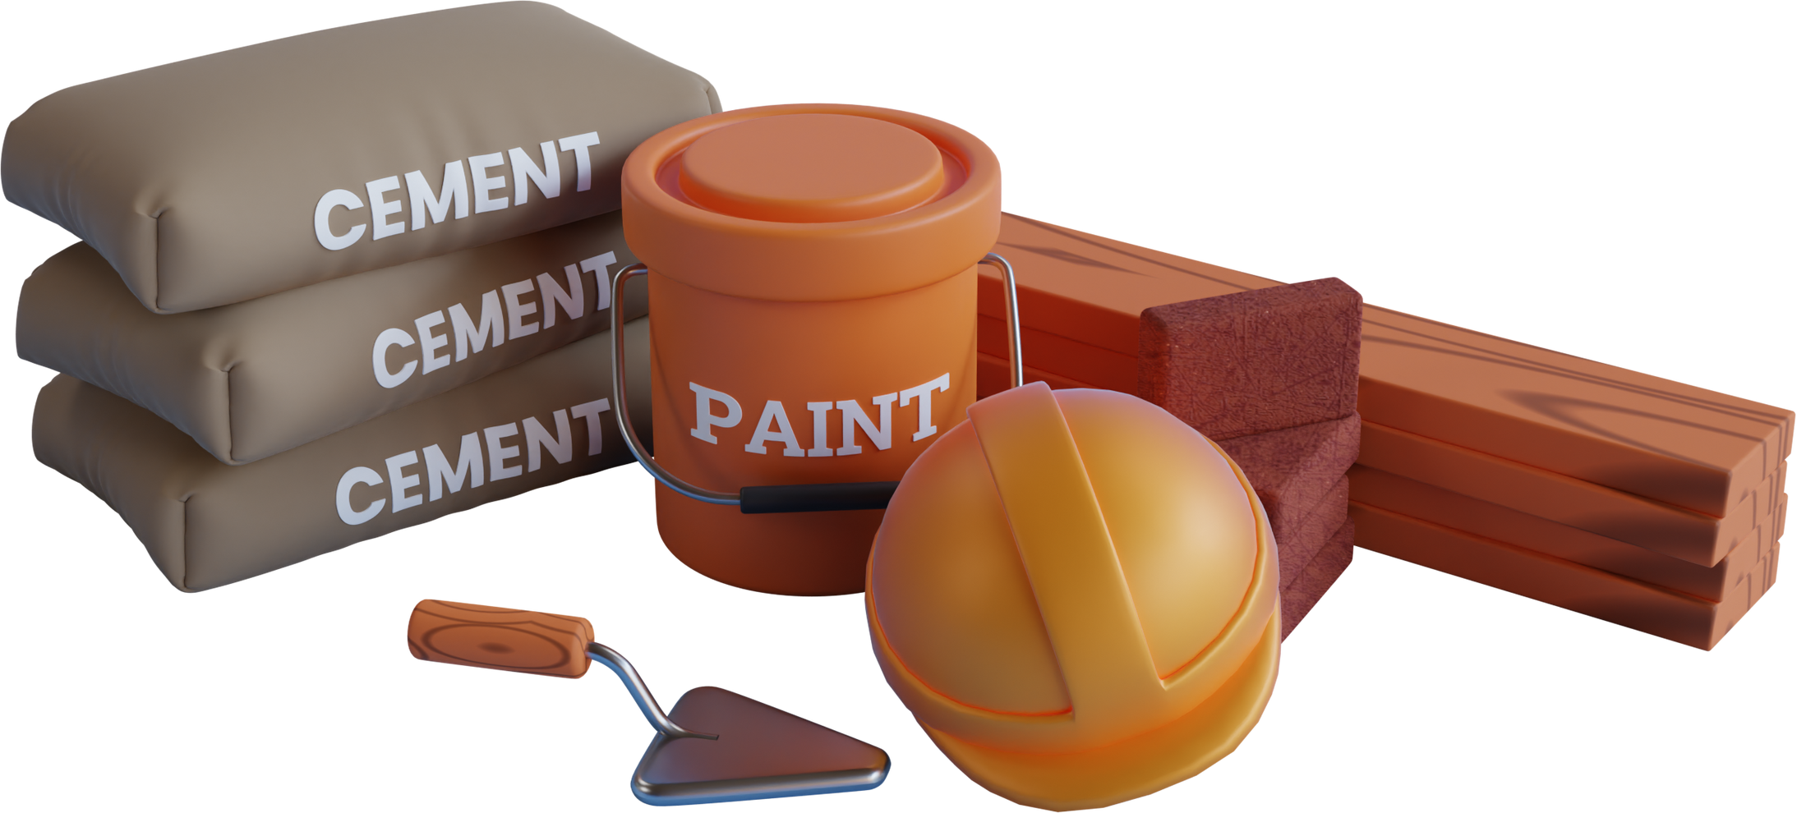


Bài 7 (SGK – tr.127) Để chuẩn bị làm một ngôi nhà, chú Ba tính rằng tổng diện tích xây dựng là khoảng 100 ${\text{m}}^{2}$ và tổng chi phí (tiền vật liệu và tiền công thợ) hết khoảng 600 triệu đồng. Khi thực hiện, diện tích xây dựng tăng thêm 20 ${\text{m}}^{2}$ và cứ mỗi mét vuông xây dựng, chi phí tiền vật liệu tăng thêm 10% và tiền công thợ tăng thêm lần so với dự tính ban đầu. Do đó tổng chi phí thực tế là 804 triệu đồng. Hỏi thực tế chú Ba phải trả bao nhiêu tiền vật liệu và bao nhiêu tiền công thợ cho mỗi mét vuông xây dựng?
$$\frac{1}{5}$$

Slide 17

Giải:
Gọi số tiền dự tính phảo trả vật liệu và công thợ cho mỗi mét vuông xây dựng lần lượt là $x, y$ (triệu đồng; $0<x,y<600$)
Theo dự tính: Tổng diện tích xây dựng là $100 m^{2}$ nên
+ Số tiền dừng để trả vật liệu là $100x$ (triệu đồng)
+ Số tiền dùng để trả tiền công thợ là $100y$ (triệu đồng)
Vì chú Ba tính rằng tổng diện tích xây dựng là khoảng $100 m^{2}$ và tổng cho phí hết 600 triệu đồng nên có phương trình:
$100x+100y=600$ hay $x+y=6$ (1)

Slide 18

Giải:
Thực tế, tổng diện tích cần xây dựng là $100+20=120 m^{2}$ nên
+ Số tiền dùng để trra vật liệu là:
$120.\left(x+10\%\right)=132x$ (triệu đồng)
+ Số tiền dùng để trả tiền công thợ là:
$$120.\left(y+\frac{1}{5}y\right)=144y \text{(}\text{tri}\text{ệ}\text{u}\text{ đồ}\text{ng}\text{)}$$
Vì tổng chi phí thực tế là 804 triệu đồng nên có phương trình:
$132x+144y=804$ hay $11x+12y=67$ (2)

Slide 19

Giải:
Từ (1)(2) có hệ phương trình $\left\{\begin{aligned}x+y=6 \\ 11x+12y=67\end{aligned}\right.$
Giải hệ ta được $x=5$ và $y=1$ đều TMĐK
Vậy thực tế chú Ba phải trả số tiền vật liệu là
$5+10\%.5=5,5$ triệu đồng
Số tiền công thợ là
$$1+\frac{1}{5}.1=1,2 \text{tri}\text{ệ}\text{u}\text{ đồ}\text{ng}\text{.}$$

Slide 20
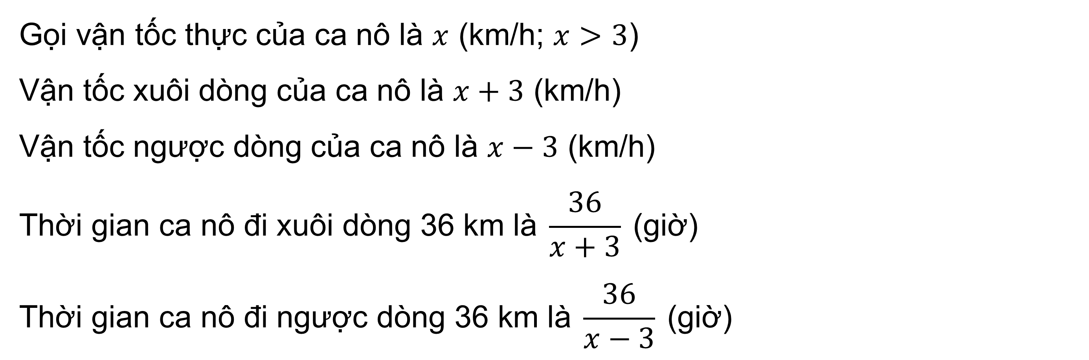
Bài 8 (SGK – tr.128) Hai bến A và B trên một dòng sông cách nhau 36 km. Một ca nô xuôi dòng từ bến A đến bến B, rồi sau đó ngược dòng từ bến B về bến A hết thời gian bằng thời gian nó đi quãng đường 75 km khi nước yên lặng. Tính vận tốc thực của ca nô (tức là vận tốc của ca nô khi nước yên lặng), biết rằng vận tốc dòng nước là 3 km/h.
Giải:
Gọi vận tốc thực của ca nô là $x$ (km/h; $x>3$)
Vận tốc xuôi dòng của ca nô là $x+3$ (km/h)
Vận tốc ngược dòng của ca nô là $x−3$ (km/h)
$$\text{Th}\text{ờ}\text{i} \text{gian} \text{ca} \text{n}\text{ô đ}\text{i} \text{xu}\text{ô}\text{i} \text{d}\text{ò}\text{ng}\text{ 36 }\text{km} \text{l}\text{à} \frac{36}{x+3} \text{(}\text{gi}\text{ờ)}$$
$$\text{Th}\text{ờ}\text{i} \text{gian} \text{ca} \text{n}\text{ô đ}\text{i} \text{ng}\text{ượ}\text{c} \text{d}\text{ò}\text{ng}\text{ 36 }\text{km} \text{l}\text{à} \frac{36}{x−3} \text{(}\text{gi}\text{ờ)}$$

Slide 21
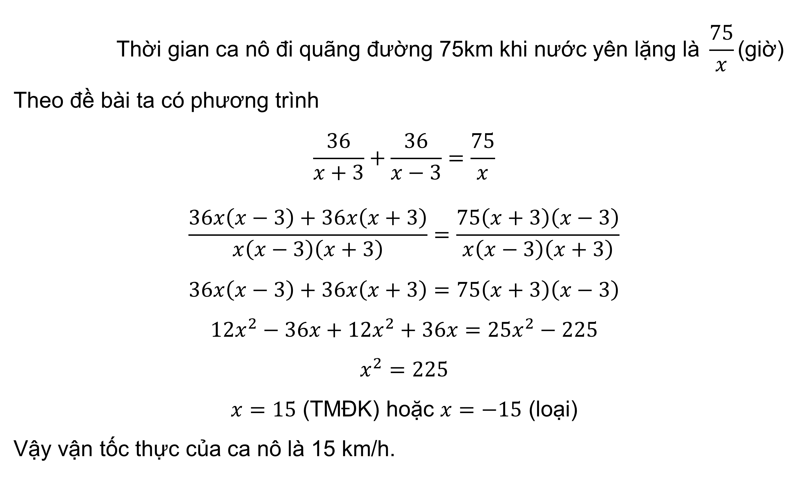
$$\text{Th}\text{ờ}\text{i} \text{gian} \text{ca} \text{n}\text{ô đ}\text{i} \text{qu}\text{ã}\text{ng}\text{ đườ}\text{ng}\text{ 75}\text{km} \text{khi} \text{n}\text{ướ}\text{c} \text{y}\text{ê}\text{n} \text{l}\text{ặ}\text{ng} \text{l}\text{à }\frac{75}{x}\text{(}\text{gi}\text{ờ)}$$
Theo đề bài ta có phương trình
$$\frac{36}{x+3}+\frac{36}{x−3}=\frac{75}{x}$$
$$\frac{36x\left(x−3\right)+36x\left(x+3\right)}{x\left(x−3\right)\left(x+3\right)}=\frac{75\left(x+3\right)\left(x−3\right)}{x\left(x−3\right)\left(x+3\right)}$$
$$36x\left(x−3\right)+36x\left(x+3\right)=75\left(x+3\right)\left(x−3\right)$$
$$12x^{2}−36x+12x^{2}+36x=25x^{2}−225$$
$$x^{2}=225$$
$x=15$ (TMĐK) hoặc $x=−15$ (loại)
Vậy vận tốc thực của ca nô là 15 km/h.
Giải:

Slide 22
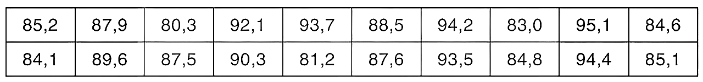
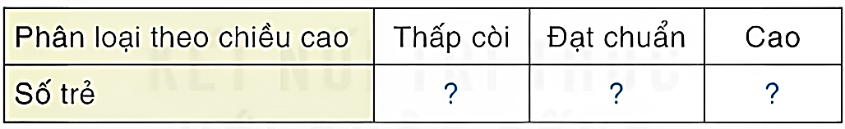
Bài 15 (SGK – tr.129) Chiều cao (cm) của 20 bé trai 24 tháng tuổi được cho như bảng sau:
Theo Tổ chức Y tế Thế giới WHO, nếu bé trai 24 tháng tuổi có chiều cao dưới 81,7 cm được xem là thấp còi, chiều cao từ 81,7 cm đến dưới 93,9 cm được xem là đạt chuẩn, chiều cao từ 93,9 cm trở lên được xem là cao.
a) Hãy hoàn thiện bảng sau vào vở:
b) Tính tỉ lệ bé trai 24 tháng tuổi theo các mức phân loại về chiều cao. Vẽ biểu đồ hình quạt tròn biểu diễn các tỉ lệ thu được.
c) Ước lượng số bé trai thấp còi, đạt chuẩn, cao trong số 1 200 bé trai 24 tháng tuổi.

Slide 23

Giải:
a) Có 2 bé có chiều cao dưới 81,7 cm, có 15 bé có chiều cao từ 81,7 cm đến dưới 93,9 cm, có 3 bé có chiều cao từ 93,9 cm trở lên.
Ta có bảng:
Phân loại theo chiều cao | Thấp còi | Đạt chuẩn | Cao
Số trẻ | 2 | 15 | 3

Slide 24
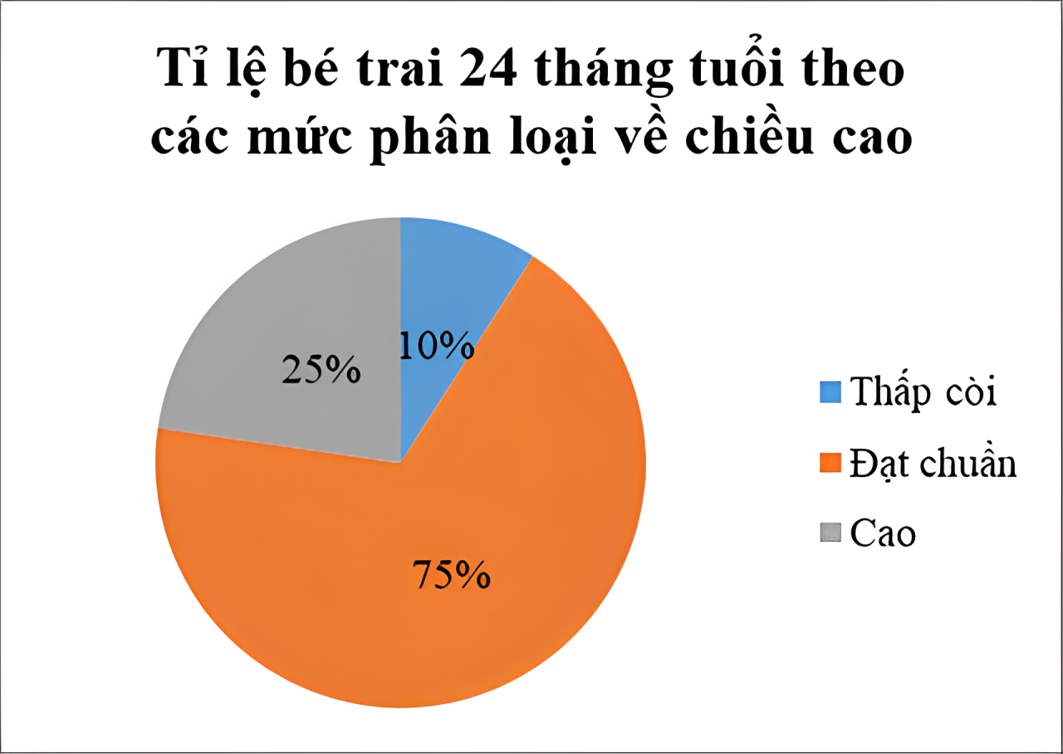
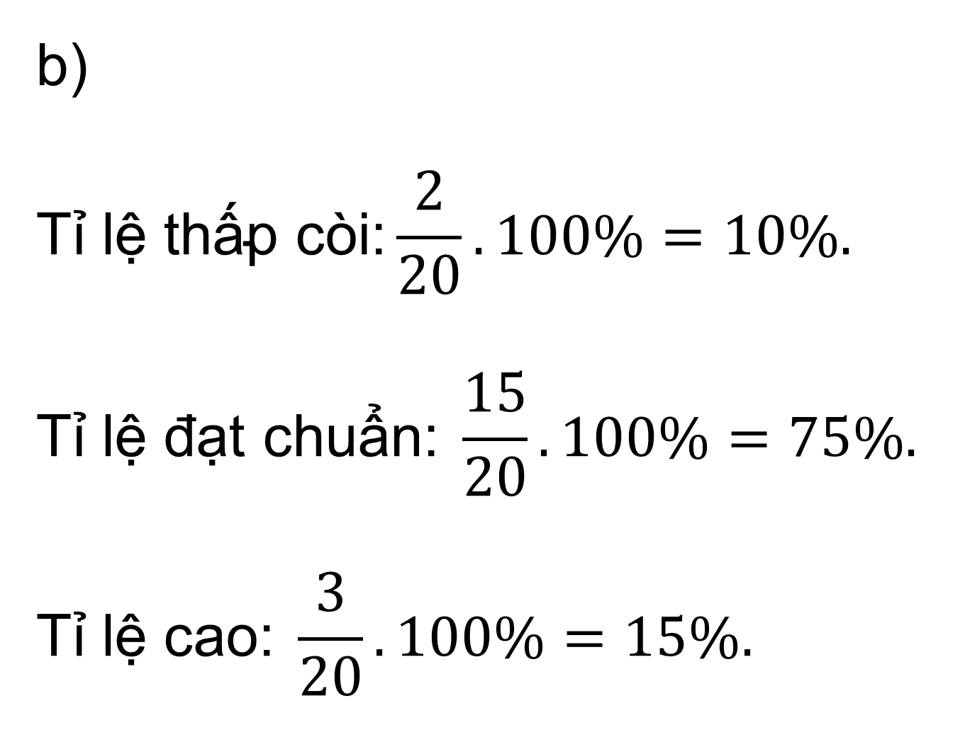
Giải:
b)
$$\text{T}\text{ỉ }\text{l}\text{ệ }\text{th}\text{ấ}\text{p} \text{c}\text{ò}\text{i}\text{:}\frac{2}{20}.100\%=10\%.$$
$$\text{T}\text{ỉ }\text{l}\text{ệ đạ}\text{t} \text{chu}\text{ẩ}\text{n}\text{:} \frac{15}{20}.100\%=75\%.$$
$$\text{T}\text{ỉ }\text{l}\text{ệ }\text{cao}\text{:} \frac{3}{20}.100\%=15\%.$$

Slide 25
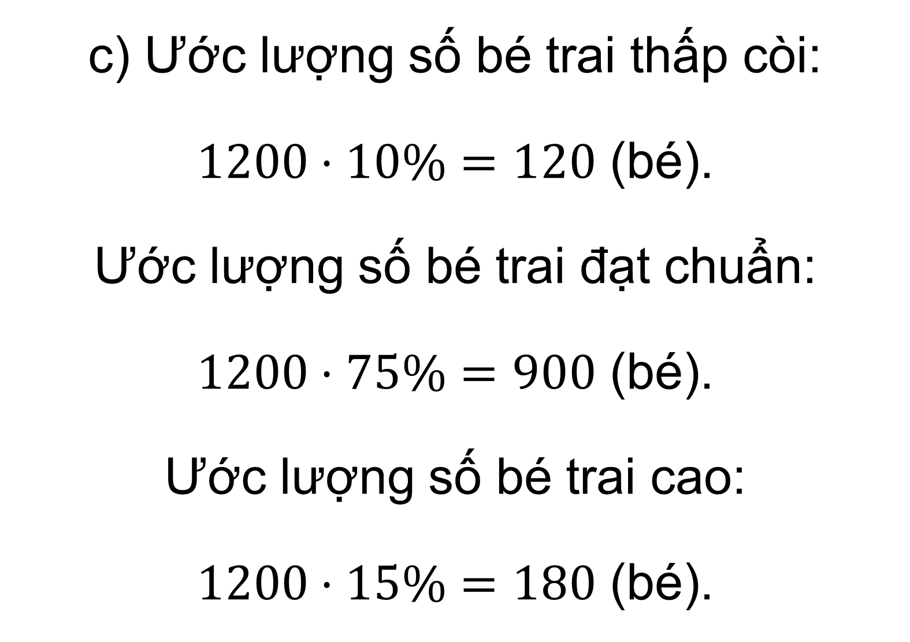
Giải:
c) Ước lượng số bé trai thấp còi:
$1200⋅10\%=120$ (bé).
Ước lượng số bé trai đạt chuẩn:
$1200⋅75\%=900$ (bé).
Ước lượng số bé trai cao:
$1200⋅15\%=180$ (bé).

Slide 26

Bài 16 (SGK – tr.129) Một nhóm học sinh của lớp 9A có 3 bạn nam và 2 bạn nữ. Giáo viên chọn ngẫu nhiên hai bạn trong nhóm để tham gia một phong trào của trường.
a) Mô tả không gian mẫu.
b) Tính xác suất để hai bạn được chọn khác giới tính.
Giải:
a) Gọi ba bạn nam tên là A, B, C, hai bạn nữ là D, E.
Vì giáo viên chọn ngẫu nhiên 2 bạn trong nhóm để tham gia phong trào của trường nên không gian mẫu là:
Ω = {(A, B), (A, C), (A, D), (A, E), (B, C), (B, D), (B, E), (C, D), (C, E), (D, E)}.

Slide 27

Giải:
b) Số phần tử của không gian mẫu $Ω$là 10.
Vì giáo viên chọn ngẫu nhiên 2 bạn trong nhóm nên các kết quả có thể xảy ra ở trên là đồng khả năng.
Có 6 kết quả thuận lợi của biến cố “hai bạn được chọn khác giới” là:
(A, D), (A, E), (B, D), (B, E), (C, D), (C, E).
Do đó, xác suất của biến cố “hai bạn được chọn khác giới” là:
$$P\left(E\right)=\frac{n\left(E\right)}{n\left(Ω\right)}=\frac{6}{10}=\frac{3}{5}$$

Slide 28

Ôn tập cuối năm phần hình học và đo lường

Slide 29

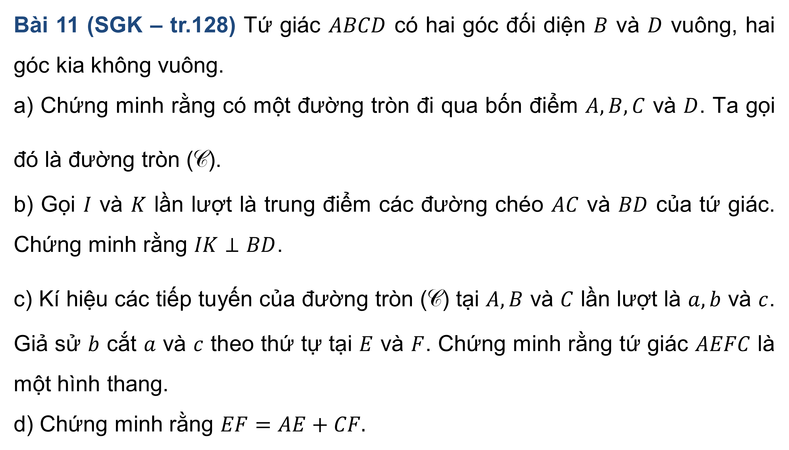
Bài 11 (SGK – tr.128) Tứ giác $ABCD$ có hai góc đối diện $B$ và $D$ vuông, hai góc kia không vuông.
a) Chứng minh rằng có một đường tròn đi qua bốn điểm $A, B, C$ và $D$. Ta gọi đó là đường tròn ($\text{C}$).
b) Gọi $I$ và $K$ lần lượt là trung điểm các đường chéo $AC$ và $BD$ của tứ giác. Chứng minh rằng $IK⊥BD$.
c) Kí hiệu các tiếp tuyến của đường tròn ($\text{C}$) tại $A, B$ và $C$ lần lượt là $a, b$ và $c$. Giả sử $b$ cắt $a$ và $c$ theo thứ tự tại $E$ và $F$. Chứng minh rằng tứ giác $AEFC$ là một hình thang.
d) Chứng minh rằng $EF=AE+CF.$

Slide 30
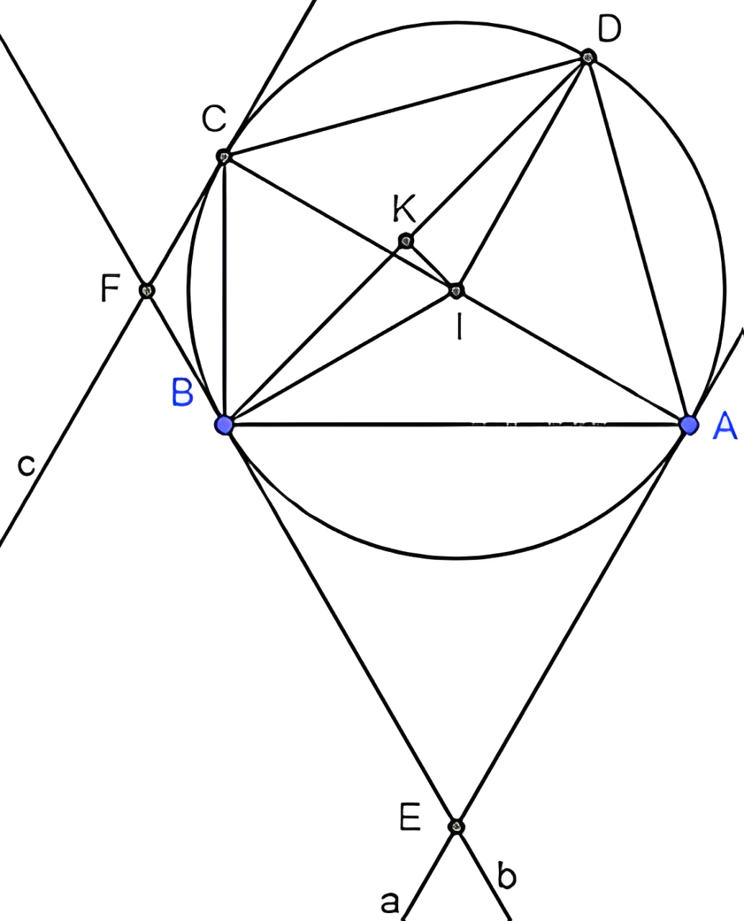
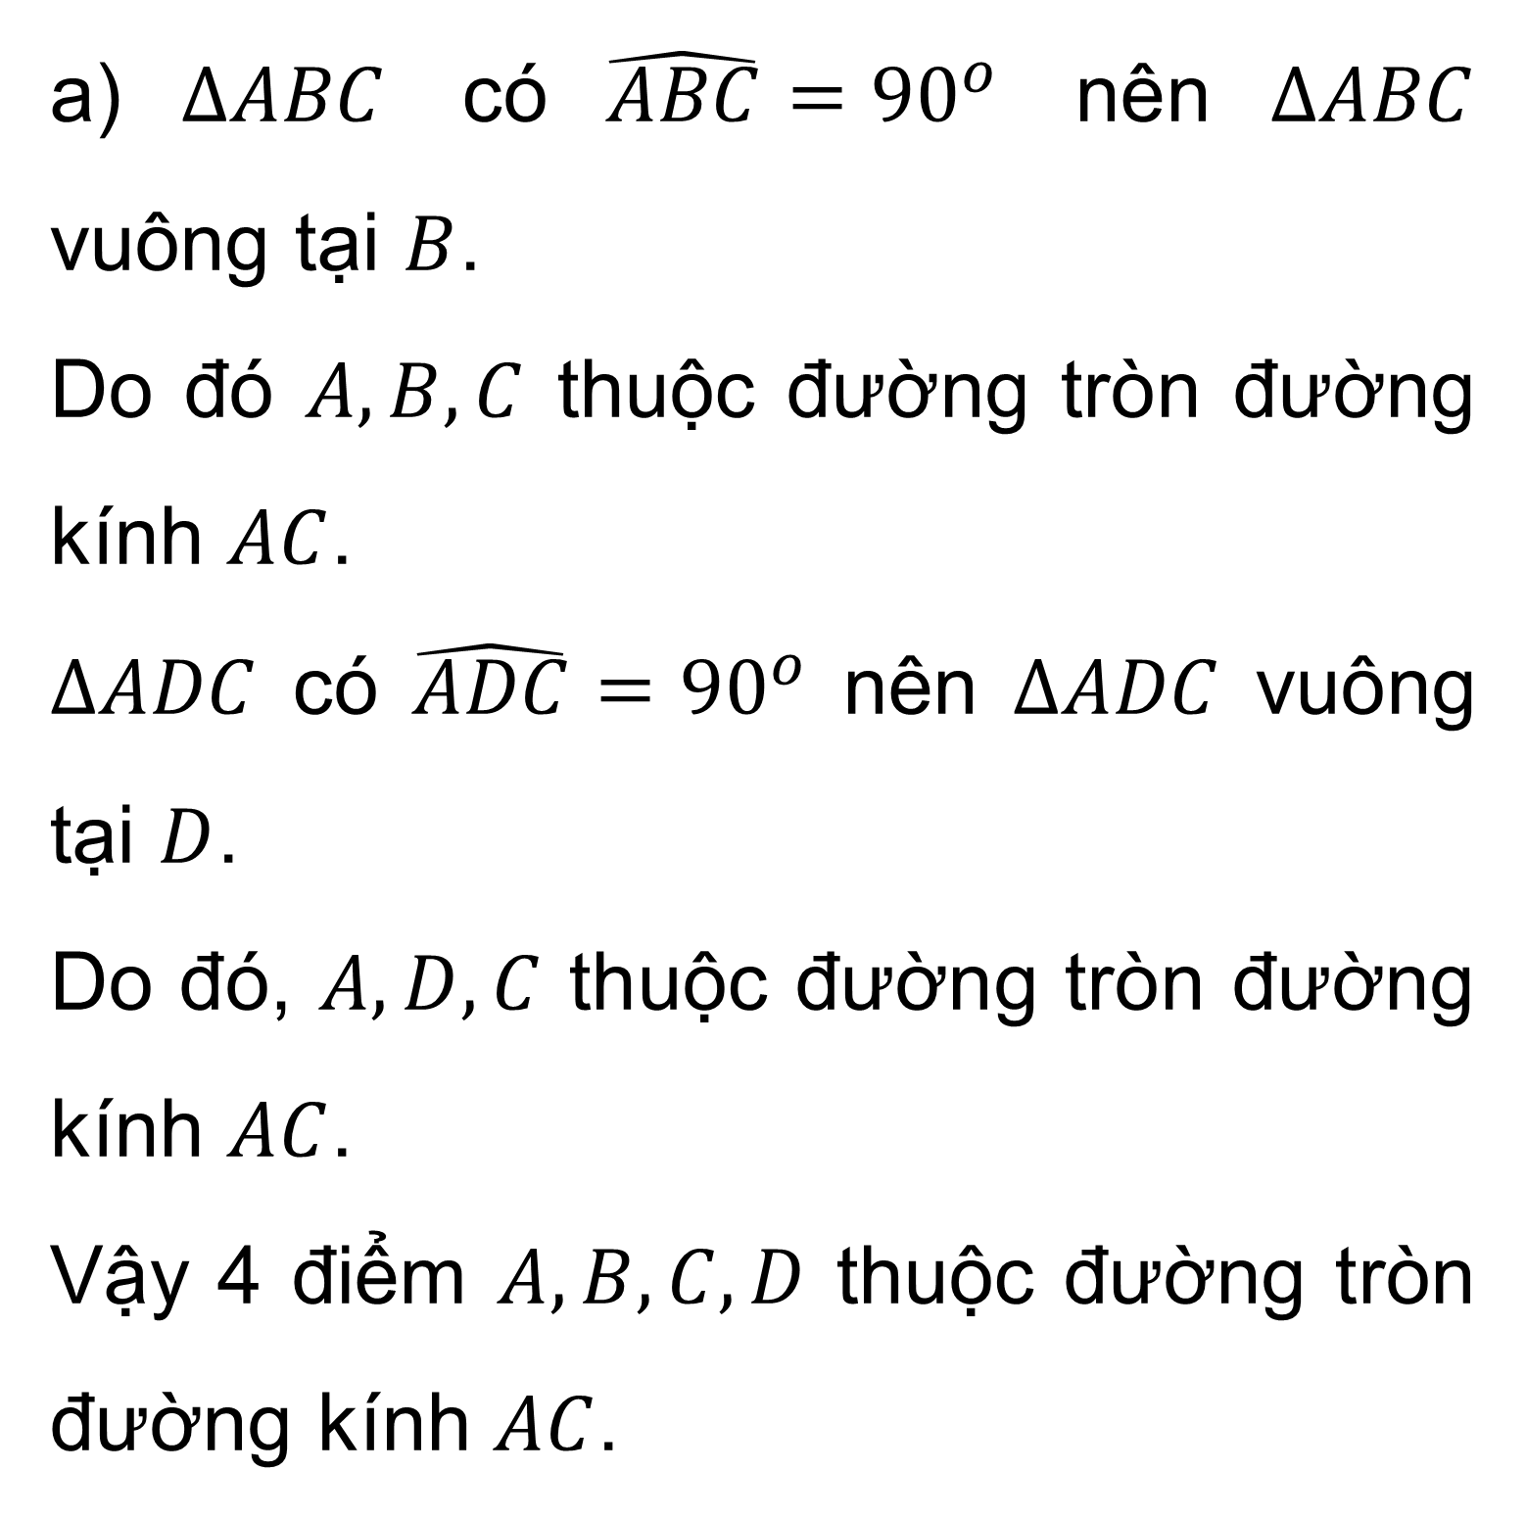
Giải:
a) $∆ABC$ có $\hat{ABC}={90}^{o}$ nên $∆ABC$ vuông tại $B$.
Do đó $A,B, C$ thuộc đường tròn đường kính $AC$.
$∆ADC$ có $\hat{ADC}={90}^{o}$ nên $∆ADC$ vuông tại $D$.
Do đó, $A, D, C$ thuộc đường tròn đường kính $AC$.
Vậy 4 điểm $A, B, C, D$ thuộc đường tròn đường kính $AC$.

Slide 31
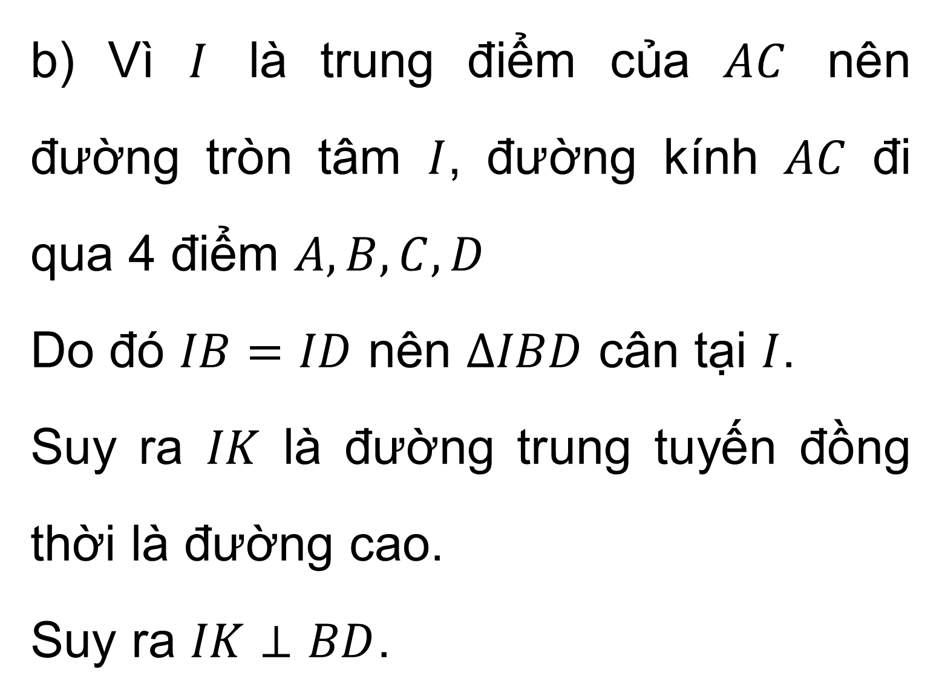
Giải:
b) Vì $I$ là trung điểm của $AC$ nên đường tròn tâm $I$, đường kính $AC$ đi qua 4 điểm $A, B, C, D$
Do đó $IB=ID$ nên $∆IBD$ cân tại $I$.
Suy ra $IK$ là đường trung tuyến đồng thời là đường cao.
Suy ra $IK⊥BD$.

Slide 32
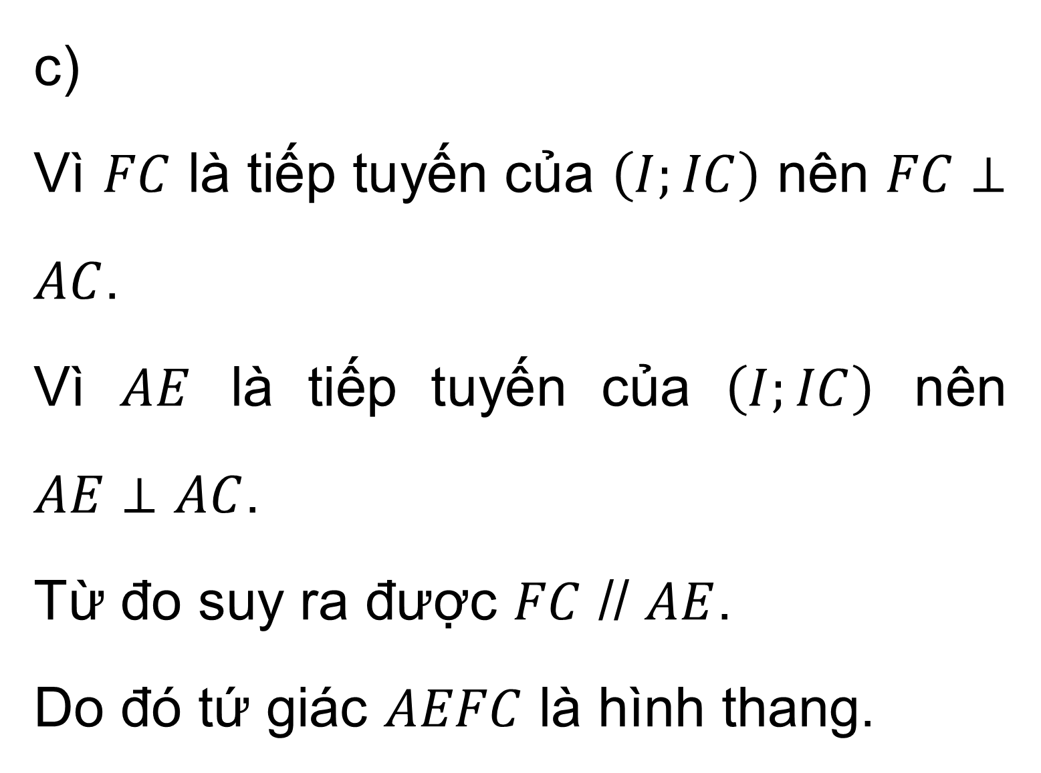
Giải:
c)
Vì $FC$ là tiếp tuyến của $\left(I;IC\right)$ nên $FC⊥AC$.
Vì $AE$ là tiếp tuyến của $\left(I;IC\right)$ nên $AE⊥AC$.
Từ đo suy ra được $FC$ // $AE$.
Do đó tứ giác $AEFC$ là hình thang.

Slide 33
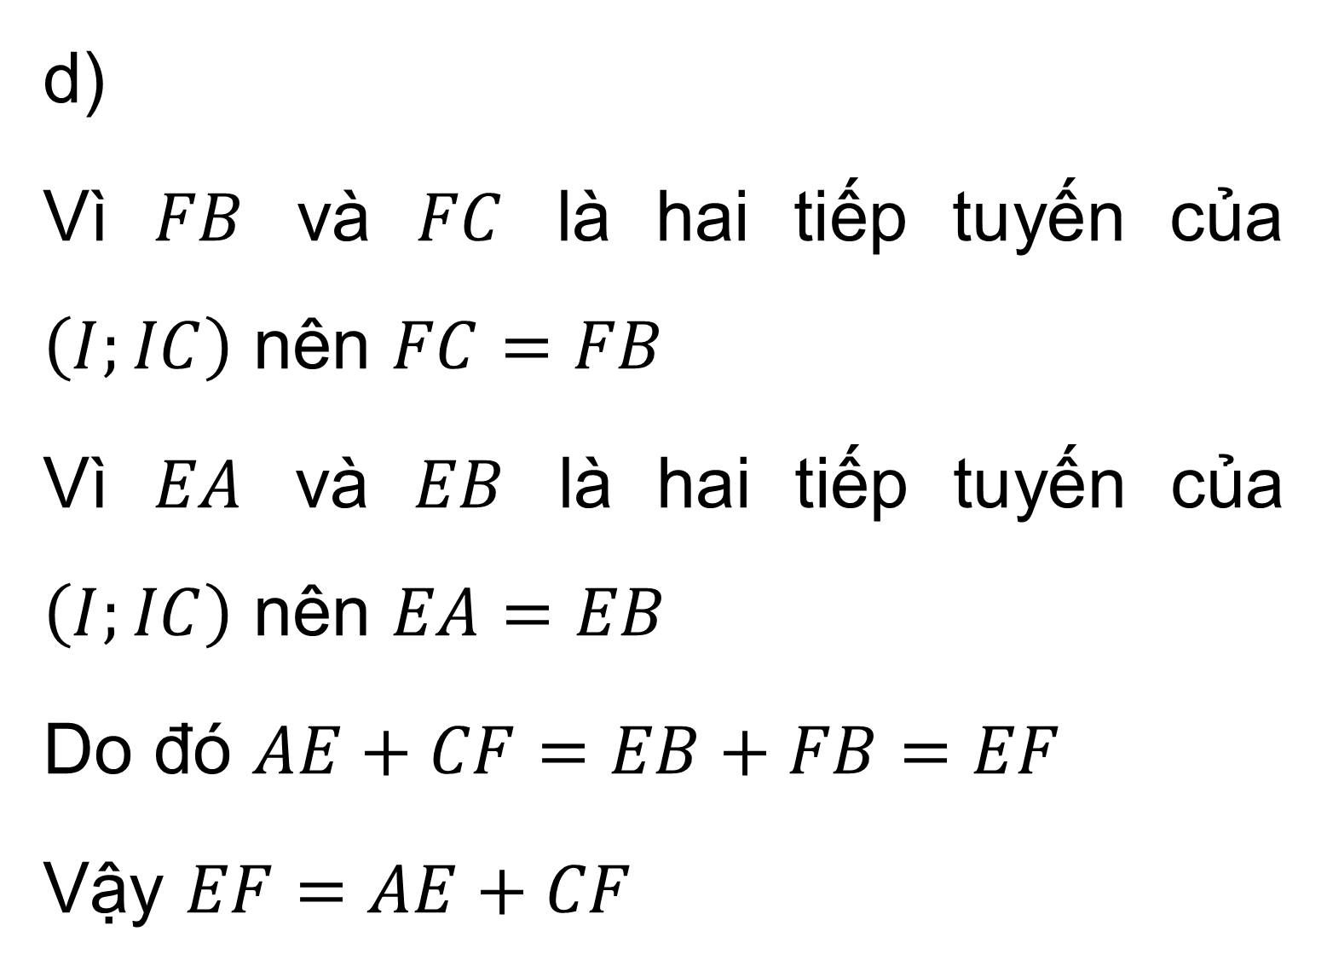
Giải:
d)
Vì $FB$ và $FC$ là hai tiếp tuyến của $\left(I;IC\right)$ nên $FC=FB$
Vì $EA$ và $EB$ là hai tiếp tuyến của $\left(I;IC\right)$ nên $EA=EB$
Do đó $AE+CF=EB+FB=EF$
Vậy $EF=AE+CF$

Slide 34
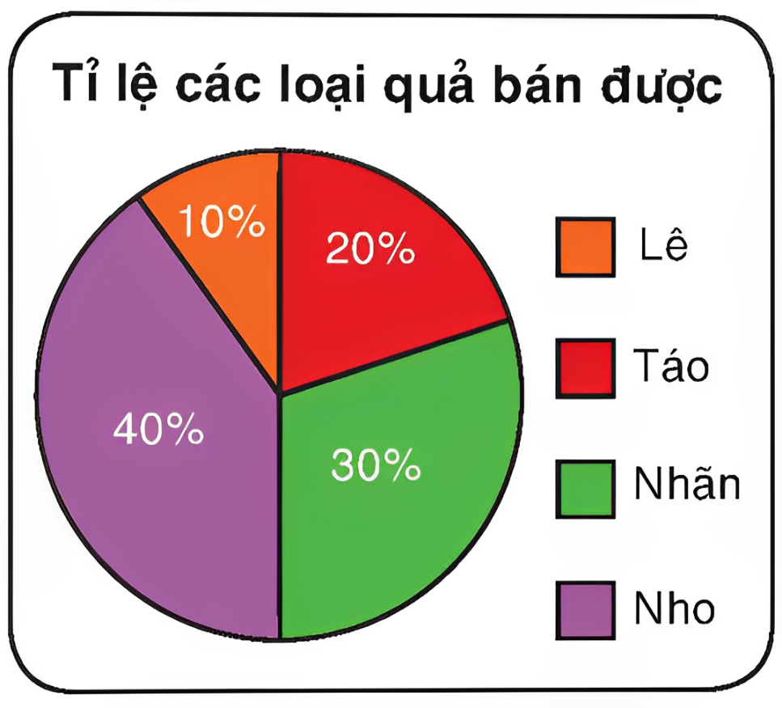

Bài 12 (SGK – tr.128) Tỉ lệ các loại quả bán được trong một ngày của một cửa hàng được thể hiện trong biểu đồ hình quạt tròn như hình bên. Số phần trăm ghi trong mỗi hình quạt đúng bằng tỉ số giữa số đo của cung tròn tương ứng và số đo của cả đường tròn (360°).
a) Tính số đo của mỗi cung tròn ứng với hình quạt màu tím, màu cam và màu đỏ.
b) Tính số đo của cung còn lại (ứng với hình quạt màu xanh) bằng hai cách.

Slide 35
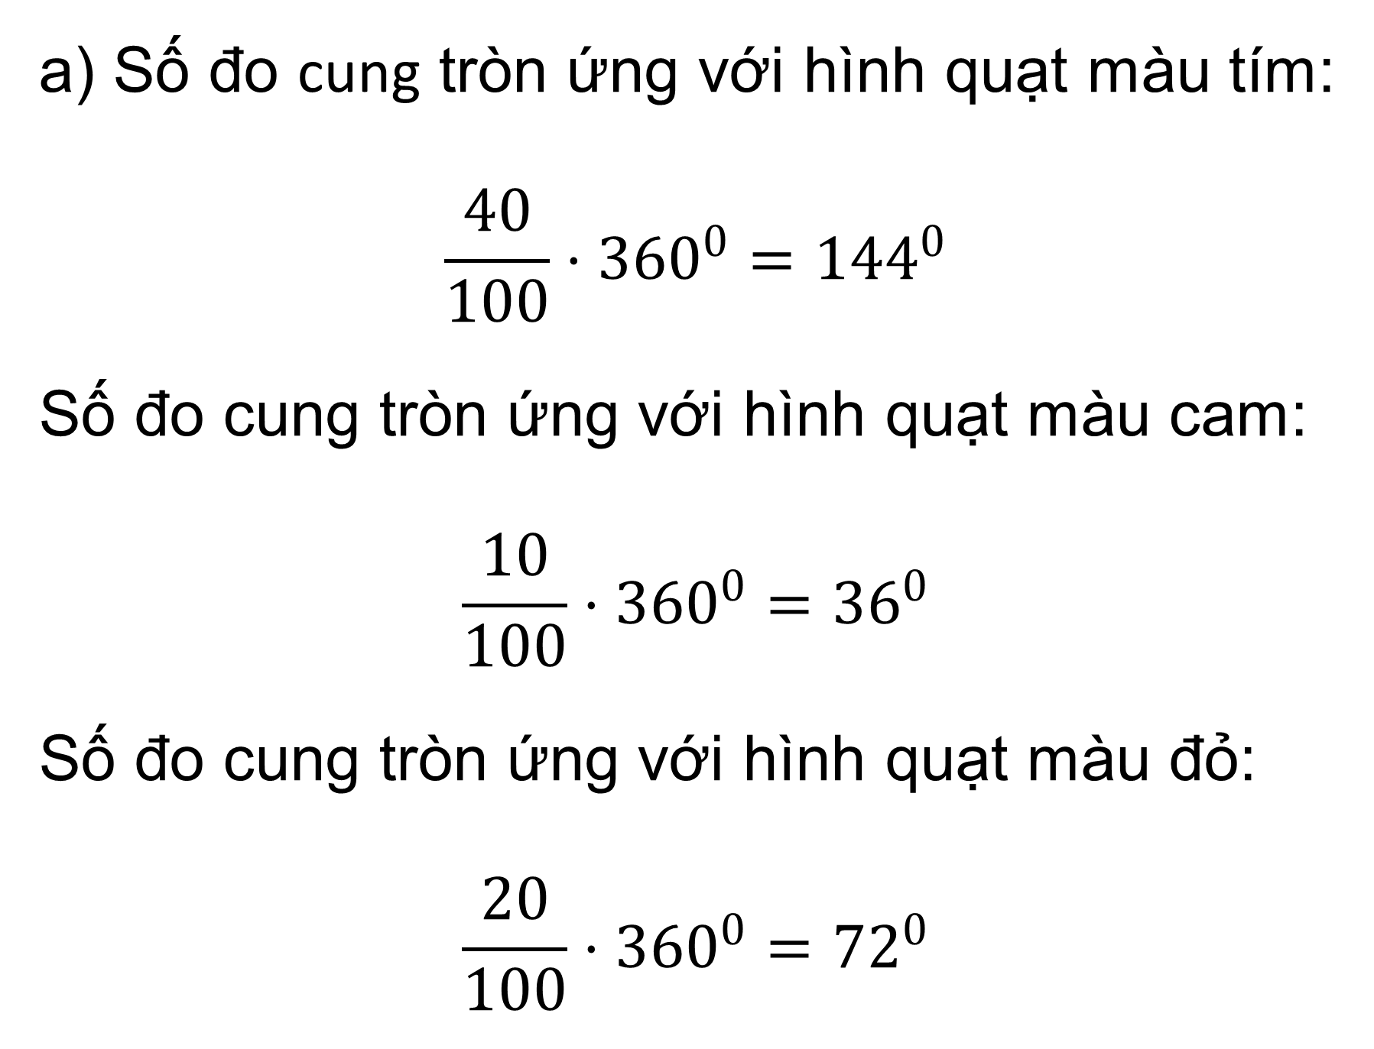
Giải:
a) Số đo cung tròn ứng với hình quạt màu tím:
$$\frac{40}{100}⋅360^{0}=144^{0}$$
Số đo cung tròn ứng với hình quạt màu cam:
$$\frac{10}{100}⋅360^{0}=36^{0}$$
Số đo cung tròn ứng với hình quạt màu đỏ:
$$\frac{20}{100}⋅360^{0}=72^{0}$$

Slide 36
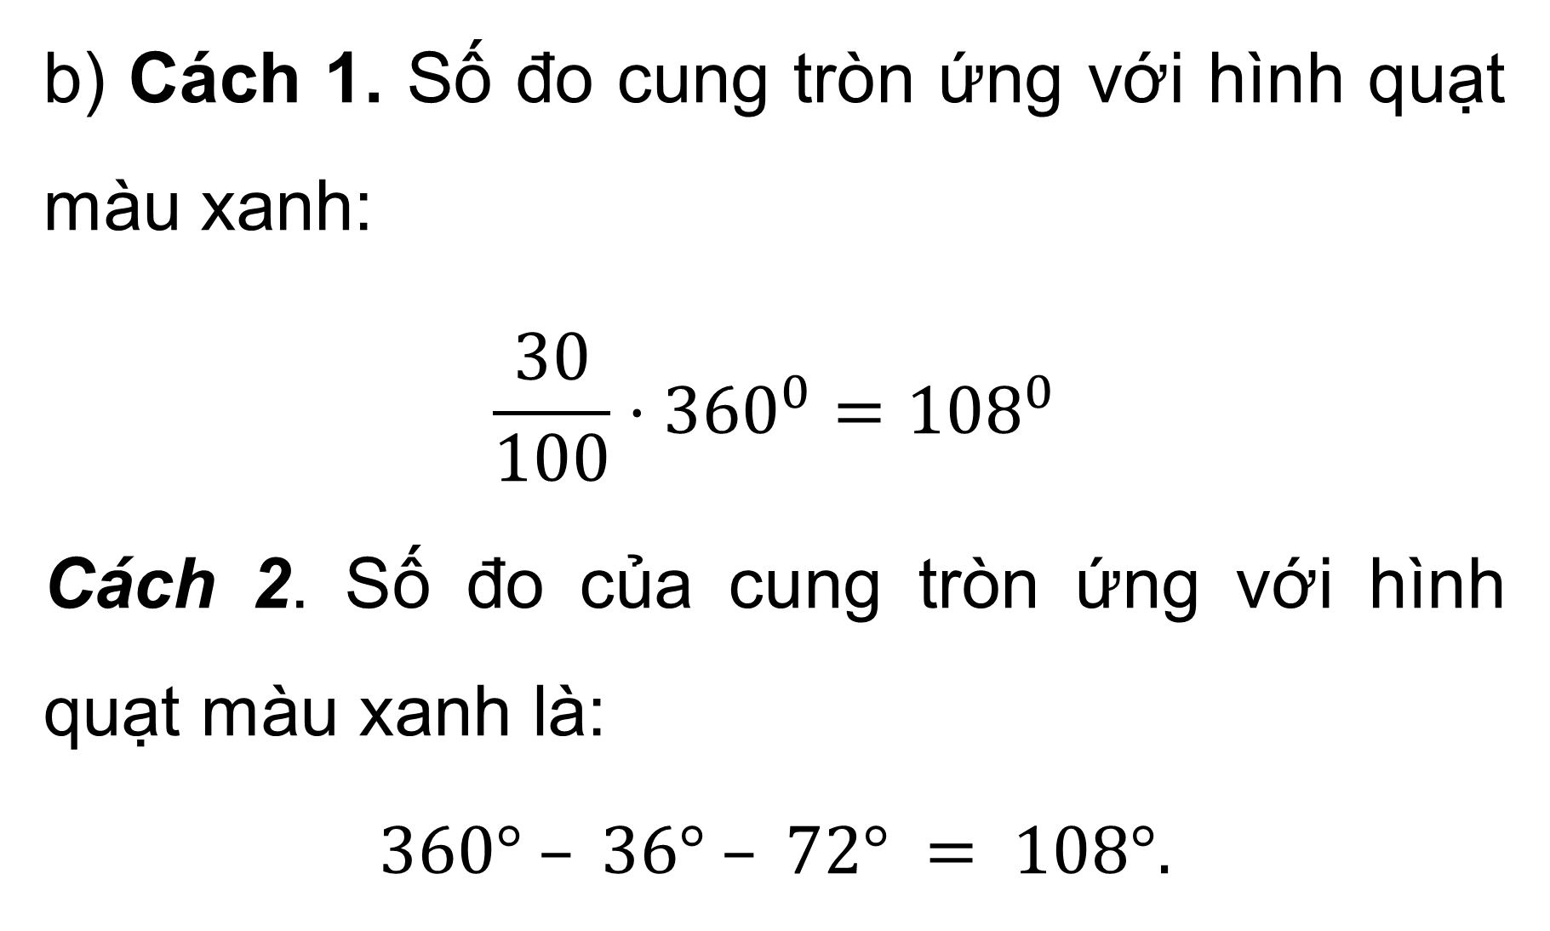
Giải:
b) Cách 1. Số đo cung tròn ứng với hình quạt màu xanh:
$$\frac{30}{100}⋅360^{0}=108^{0}$$
Cách 2. Số đo của cung tròn ứng với hình quạt màu xanh là:
$$360° – 36° – 72° = 108°.$$

Slide 37
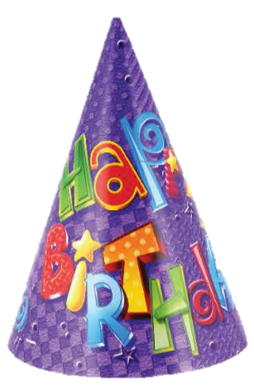
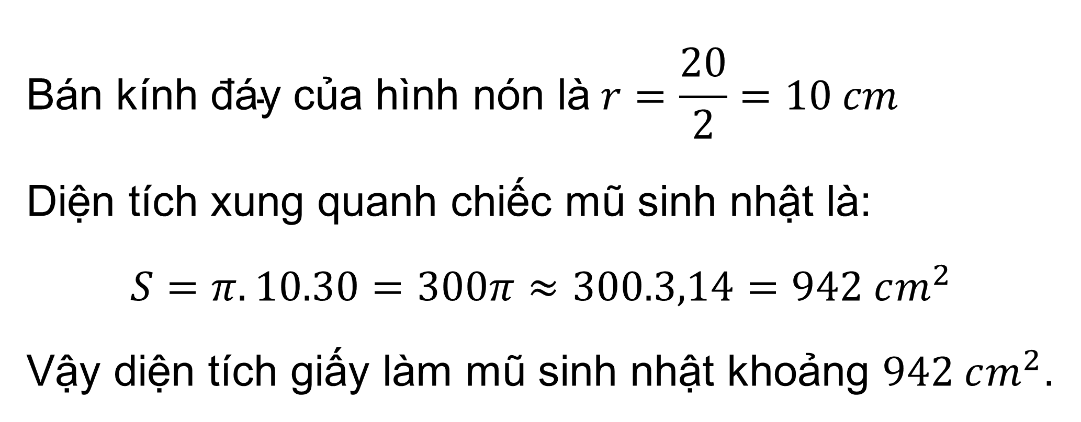
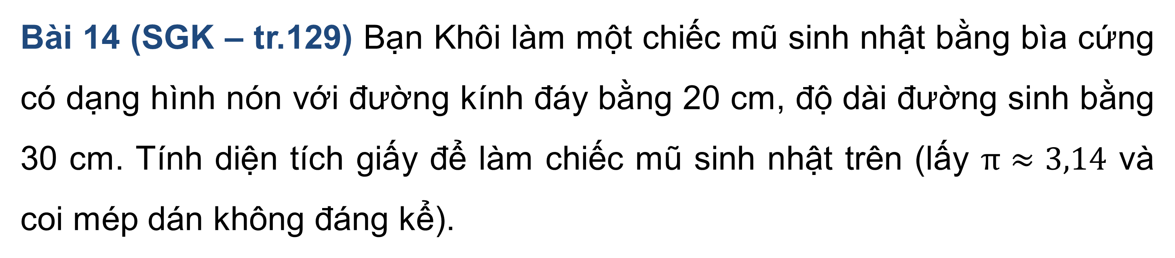
Bài 14 (SGK – tr.129) Bạn Khôi làm một chiếc mũ sinh nhật bằng bìa cứng có dạng hình nón với đường kính đáy bằng 20 cm, độ dài đường sinh bằng 30 cm. Tính diện tích giấy để làm chiếc mũ sinh nhật trên (lấy $π≈3,14$ và coi mép dán không đáng kể).
Giải:
$$\text{B}\text{á}\text{n} \text{k}\text{í}\text{nh}\text{ đá}\text{y} \text{c}\text{ủ}\text{a} \text{h}\text{ì}\text{nh} \text{n}\text{ó}\text{n} \text{l}\text{à} r=\frac{20}{2}=10 cm$$
Diện tích xung quanh chiếc mũ sinh nhật là:
$S=π.10.30=300π≈300.3,14$ $=942 cm^{2}$
Vậy diện tích giấy làm mũ sinh nhật khoảng $942 cm^{2}$.

Slide 38

Hoạt động luyện tập

Slide 39

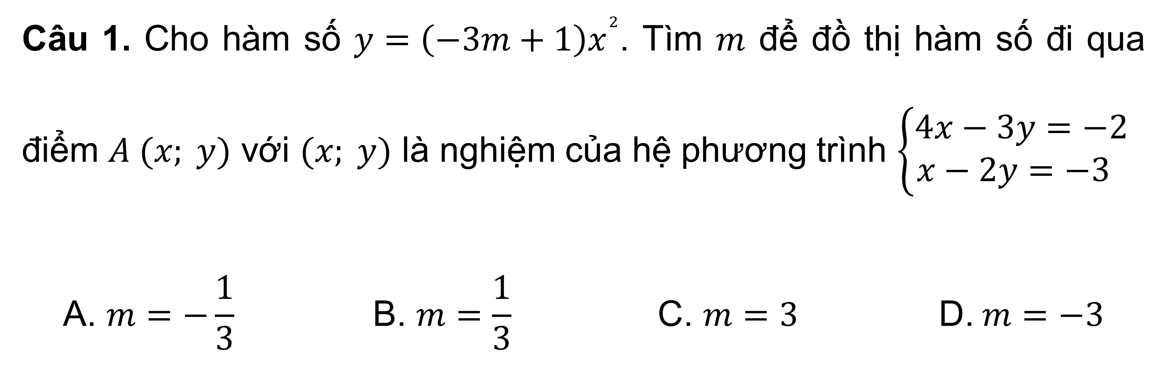
Câu hỏi trắc nghiệm
Câu 1. Cho hàm số $y=\left(−3m+1\right)x^{2}$. Tìm $m$ để đồ thị hàm số đi qua điểm $A (x; y)$ với $(x; y)$ là nghiệm của hệ phương trình $\left\{\begin{aligned}4x−3y=−2 \\ x−2y=−3 \end{aligned}\right.$
$$\text{A}\text{. }m=−\frac{1}{3} \text{B}\text{. }m=\frac{1}{3} \text{C}\text{. }m=3 \text{D}\text{.} m=−3$$

Slide 40
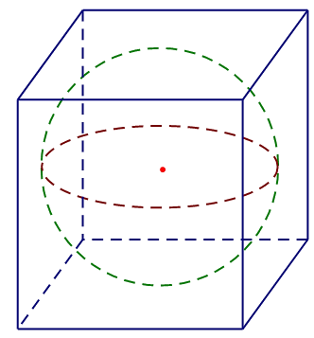


Câu hỏi trắc nghiệm
Câu 2. Cho một hình cầu và một hình lập phương ngoại tiếp nó. Nếu diện tích toàn phần của hình lập phương là 24 ${\text{cm}}^{2}$ thì diện tích mặt cầu là:
$$\text{A}\text{. 4}π \text{B}\text{. }4$$
$$\text{C}\text{. 2}π \text{D}\text{.} 2$$

Slide 41

Câu hỏi trắc nghiệm
Câu 3. Một ô tô phải đi quãng đường AB dài 60 km trong một thời gian nhất định. Xe đi nửa quãng đường đầu với vận tốc hơn dự định là 10km/h và đi nửa sau kém hơn dự định 6km/h. Biết ô tô đã đến đúng như dự định. Tính thời gian người đó dự định đi quãng đường AB.
$$\text{A}\text{. }3h \text{B}\text{. }2h \text{C}\text{. }4h \text{D}\text{. }5h$$

Slide 42

Câu hỏi trắc nghiệm
Câu 4. Cho đường tròn (O) và một dây AB. Vẽ đường kính CD ⊥ AB (D thuộc cung nhỏ AB). Trên cung nhỏ BC lấy điểm M. Các đường thẳng CM, DM cắt đường thẳng AB lần lượt tại E và F. Tiếp tuyến của đường tròn tại M cắt đường thẳng AB tại N. Hai đoạn thẳng nào dưới đây không bằng nhau?
$$\text{A}\text{. }\text{NM}\text{; }\text{NE} \text{B}\text{. }\text{NM}\text{; }\text{NF} \text{C}\text{. }\text{NE}\text{; }\text{NF} \text{D}\text{. }\text{EN}\text{; }\text{AE}$$

Slide 43

Câu hỏi trắc nghiệm
Câu 5. Một cửa hàng đem cân một số bao gao (đơn vị kilogram), kết quả ghi lại ở bảng sau:
Có bao nhiêu bao gạo cân nặng lớn hơn 50 kg?
A. 13 B. 14 C. 12 D. 32

Slide 44



$$\text{B}\text{à}\text{i} \text{1 }\text{(}\text{SGK}\text{ – }\text{tr}\text{.}\text{127}\text{) }\text{X}\text{é}\text{t} \text{bi}\text{ể}\text{u} \text{th}\text{ứ}\text{c} P=\frac{x\sqrt{x}−x+2\sqrt{x}+4}{x\sqrt{x}+8}\text{v}\text{ớ}\text{i} x≥0.$$
$$\text{a}\text{) }\text{Ch}\text{ứ}\text{ng} \text{minh} \text{r}\text{ằ}\text{ng} P=1−\frac{1}{\sqrt{x}+2}.$$
b) Tính giá trị biểu thức đã cho tại $x=64.$
Giải:
a) Với $x≥0$ ta có
$$P=\frac{x\sqrt{x}−x+2\sqrt{x}+4}{x\sqrt{x}+8}$$
$$=\frac{x\sqrt{x}+x−2x−2\sqrt{x}+4\sqrt{x}+4}{{\left(\sqrt{x}\right)}^{3}+2^{3}}$$
$$=\frac{x\left(\sqrt{x}+1\right)−2\sqrt{x}\left(\sqrt{x}+1\right)+4\left(\sqrt{x}+1\right)}{\left(\sqrt{x}+2\right)\left(x−2\sqrt{x}+4\right)}$$

Slide 45


Giải:
$$P=\frac{\left(\sqrt{x}+1\right)\left(x−2\sqrt{x}+4\right)}{\left(\sqrt{x}+2\right)\left(x−2\sqrt{x}+4\right)}=\frac{\sqrt{x}+1}{\sqrt{x}+2}$$
$$=\frac{\sqrt{x}+2−1}{\sqrt{x}+2}=1−\frac{1}{\sqrt{x}+2}$$
b) Thay $x=64$ (thỏa mãn điều kiện) vào biểu thức $P$, có
$$P=1−\frac{1}{\sqrt{64}−2}=1−\frac{1}{10}=\frac{9}{10}$$

Slide 46

Bài 3 (SGK – tr.127)
Giải các bất phương trình sau:
Giải:
$$−6x+3\left(x+1\right)>4x−\left(x−4\right)$$
$−6x+3x+3>4x−x+4$
$−3x+3>3x+4$
$6x<−1$
$$x<−\frac{1}{6}$$
Vậy nghiệm của bất phương trình là
$$x<−\frac{1}{6}.$$
$$\text{a}\text{)}−6x+3\left(x+1\right)>4x−\left(x−4\right)$$

Slide 47

Bài 3 (SGK – tr.127)
Giải các bất phương trình sau:
Giải:
$$\left(2x+1\right)\left(2x−1\right)<4x^{2}−4x+1$$
$4x^{2}−1<4x^{2}−4x+1$
$4x^{2}−4x^{2}+4x<1+1$
$4x<2$
$$x<\frac{1}{2}$$
Vậy nghiệm của bất phương trình là
$$x<\frac{1}{2}.$$
$$\text{b}\text{) }\left(2x+1\right)\left(2x−1\right)<4x^{2}−4x+1$$

Slide 48



Bài 5 (SGK – tr.127) Kí hiệu $(d_{1})$ là đường thẳng $x+2y=4$, $(d_{2})$ là đường thẳng $x−y=1$.
a) Vẽ $(d_{1})$ và $(d_{2})$ trên cùng một mặt phẳng toạ độ.
b) Giải hệ phương trình $\left\{\begin{aligned}x+2y=4 \\ x−y=1\end{aligned}\right.$ để tìm toạ độ giao điểm của hai đường thẳng $(d_{1})$ và $\left(d_{2}\right).$
Giải:
$$\text{a}\text{) }\text{Ta} \text{c}\text{ó }x+2y=4 \text{hay} 2y=4−x \text{n}\text{ê}\text{n} y=\frac{−x+4}{2}=−\frac{1}{2}x+2$$
$$\text{Suy} \text{ra} \left(d_{1}\right):y=−\frac{1}{2}x+2$$
+ Cho $x=0$ thì $y=2⇒$ Đường thẳng $\left(d_{1}\right)$ đi qua $A\left(0;2\right)$
+ Cho $x=4$ thì $y=0$ $⇒$ Đường thẳng $\left(d_{1}\right)$ đi qua $B\left(4;0\right)$

Slide 49


Giải:
Ta có $x−y=1$ hay $y=x−1$
Suy ra $\left(d_{2}\right):y=x−1$
+ Cho $x=1$ thì $y=0$
$⇒$ Đường thẳng $\left(d_{2}\right)$ đi qua $C\left(1;0\right)$
+ Cho $x=0$ thì $y=−1$
$⇒$ Đường thẳng $\left(d_{2}\right)$ đi qua $D\left(0; −1\right)$

Slide 50

Giải:
b) Xét hệ phương trình bậc nhất hai ẩn $\left\{\begin{aligned}x+2y=4 \\ x−y=1 \end{aligned}\right.$
Trừ từng vế hai phương trình trên ta được
$3y=3$ hay $y=1$
Với $y=1$ thay vào phương trình thứ hai, được
$x−1=1$ hay $x=2$
Vậy giáo điểm của $d_{1}$ và $d_{2}$ là $\left(2;1\right).$

Slide 51




Bài 10 (SGK – tr.128) Cho tam giác $ABC$ vuông tại $B$ có góc $\hat{A}=30°, AB=6 cm$. Vẽ tia $Bt$ sao cho $\hat{tBC}=30°,$ cắt tia $AC$ ở $D$ $(C$ nằm giữa $A$ và $D).$
a) Chứng minh tam giác $ABD$ cân tại $B.$
b) Tính khoảng cách từ $D$ đến đường thẳng $AB.$
Giải:
a) $∆ABC$ vuông tại $B$ nên $\hat{CBA}={90}^{o}$.
Ta có $\hat{DBA}=\hat{DBC}+\hat{CBA}$
$={30}^{o}+{90}^{o}={120}^{o}$
$∆DBC$ có $\hat{BDA}={180}^{o}−\hat{DBA}−\hat{A}$
$={180}^{o}−{120}^{o}−{30}^{o}={30}^{o}$
Do đó $\hat{BDA}=\hat{A}$ nên $∆ABD$ cân tại $B$

Slide 52


Giải:
b) Vì $∆ABD$ cân tại $B$ nên $BD=AB=6 cm$
Kẻ $DE$ vuông góc với $AB$ tại $E$.
Khi đó $DE$ là khoảng cách từ $D$ đến đường thẳng $AB$
Có $\hat{DBA}={180}^{o}−\hat{DBA}$
$={180}^{o}−{120}^{o}={60}^{o}$
$∆BED$ vuông tại $E$ nên $ED=BC.\sin{\hat{DBE}}=6.\sin{{60}^{o}}=3\sqrt{3} cm$
Vậy khoảng cách từ $D$ đến đường thẳng $AB$ bằng $3\sqrt{3}$ $cm.$

Slide 53

Hoạt động vận dụng

Slide 54

Bài 2 (SGK – tr.127) Một vệ tinh địa tĩnh chuyển động theo quỹ đạo tròn cách bề mặt Trái Đất khoảng AB = 36 000 km, tâm quỹ đạo trùng với tâm O của Trái Đất như hình bên. Vệ tinh phát tín hiệu vô tuyến theo đường thẳng đến một số vị trí trên bề mặt Trái Đất. Cho biết bán kính Trái Đất khoảng 6400 km, vị trí xa nhất trên bề mặt Trái Đất có thể nhận được tín hiệu từ vệ tinh cách vệ tinh bao nhiêu kilômét? (Làm tròn kết quả đến hàng đơn vị của km).

Slide 55

Giải:
Vị trí xa nhất trên bề mặt Trái Đất nhận được tín hiệu vệ tinh là điểm $H$ và khi đó $AH$ là tiếp tuyến của bề mặt Trái Đất
Khoảng cách giữa vệ tinh và tâm Trái Đất là:
$AO=AB+BO=36000+6400=42400 \left(km\right)$
Vì $AH$ là tiếp tuyến của bề mặt Trái Đất nên $∆AOH$ vuông tại $H$.

Slide 56

Giải:
Áp dụng định lí Pythagore cho $∆AOH$ vuông tại $H$, ta có
$AO^{2}=AH^{2}+OH^{2}$
$AH^{2}=AO^{2}−OH^{2}={42400}^{2}−{6400}^{2}$
$AH≈41914 km$
Vậy vị trí xa nhất Trên Trái Đất có thể nhận được tín hiệu của vệ tinh cách vệ tinh khoảng $41 914 km.$

Slide 57



Bài 9 (SGK – tr.127) Để đo khoảng cách giữa hai điểm A và B không tới được, một người đứng ở điểm H sao cho B ở giữa A và H rồi dịch chuyển đến điểm K sao cho
KH vuông góc với AB tại H, HK = a (m), ngắm nhìn A với $\hat{\text{AKH}}$ = $α$, ngắm nhìn Β νới $\hat{\text{ΒΚΗ}}$ = $β$ $(α>β).$
a) Hãy biểu diễn AB theo a, $α$, $β$.
b) Khi a = 3 m, $α$ = 60°, $β$ = 30°, hãy tính AB (làm tròn kết quả đến chữ số thập phân thứ ba của mét).

Slide 58


Giải:
a) $∆KBH$ vuông tại $H$ nên
$$BH=KH.\tan{\hat{HKB}}=a.\tan{β}$$
$∆KAH$ vuông tại $H$ nên
$$AH=KH.\tan{\hat{HKA}}=a.\tan{α}$$
Do đó $AB=AH−BH=a.\left(\tan{α}−\tan{β}\right)$
b) Với $a=3 cm;α={60}^{o};β={30}^{o}$ ta có:
$$AB=3.\left(\tan{{60}^{o}}−\tan{{30}^{o}}\right)=3.\left(\sqrt{3}−\frac{\sqrt{3}}{3}\right)=2\sqrt{3}≈3,464 \left(m\right)$$

Slide 59




Bài 13 (SGK – tr.129) Cho tam giác $ABC (AB<AC)$ ngoại tiếp đường tròn $(I)$ với các tiếp điểm trên $BC, CA,AB$ lần lượt là $D, E, F$. Gọi $X$ và $Y$ lần lượt là chân đường cao kẻ từ $B$ và $C$ xuống $CI$ và $BI.$ Chứng minh rằng:
a) $DBXF, DCYE$ là các tứ giác nội tiếp.
b) Bốn điểm $X, Y, E, F$ thẳng hàng.
a) Vì $ID;IE;IF$ là tiếp tuyến của đường tròn $\left(I\right)$ nên $IF⊥BF;ID⊥BC;IE⊥AC$
Do đó, $\hat{IFB}=\hat{IDB}=\hat{IDC}=\hat{IEC}={90}^{o}$
Suy ra $∆IFB$ vuông tại $F$, $∆BID$ vuông tại $D$ nên 4 điểm $I, B, D, F$ thuộc đường tròn đường kính $BI$
Giải:

Slide 60

Giải:
$∆BXI$ vuông tại $X$ nên $B, X, I$ thuộc đường tròn đường kính $BI.$
Do đó, 5 điểm $I, B, D, F, X$ thuộc đường tròn đường kính $BI$.
Do đó, tứ giác $DBFX$ nội tiếp.
Chứng minh tương tự ta có: tứ giác $DCEY$ là tứ giác nội tiếp.

Slide 61

Giải:
b) Vì $∆BXC$ vuông tại $X$ nên $B, X, C$ thuộc đường tròn đường kính $BC$
Vì $∆BYC$ vuông tại $Y$ nên $B, Y, C$ thuộc đường tròn đường kính $BC$
Do đó, $B, X, Y, C$ thuộc đường tròn đường kính $BC$
Do đó, $\hat{YXC}=\hat{YBC}$ (1) (cùng chắn $\overset{⏜}{YC}$)
Xét đường tròn đường kính $BI$ có $\hat{FXB}=\hat{FDB}$ (2) (cùng chắn $\overset{⏜}{BF}$)
Vì $BF$ và $BD$ là tiếp tuyến của đường tròn $\left(I\right)$ nên $BF=BD$ nên $B$ thuộc đường trung trực của $DF$

Slide 62

Giải:
Lại có $IF=ID$ nên $I$ thuộc trung trục của $DF$
Do đó, $BI$ là trung trực của $DF$.
Suy ra $BI⊥DF$ hay $\hat{YBC}+\hat{FDB}={90}^{o}$ (3)
Từ (1)(2)(3) suy ra $\hat{FXB}+\hat{YXC}={90}^{o}$
Do đó, $\hat{FXY}=\hat{FXB}+\hat{YXC}+\hat{BXC}$
$={90}^{o}+{90}^{o}={180}^{o}$
nên $F, X, Y$ thẳng hàng
Chứng minh tương tự được $X, Y, E$ thẳng hàng
Vậy $X, Y, E, F$ thẳng hàng

Slide 63



kenhgiaovien
Bài giảng và giáo án này chỉ có duy nhất trên kenhgiaovien.com
Bất cứ nơi nào đăng bán lại đều là đánh cắp bản quyền và hưởng lợi bất chính trên công sức của giáo viên.
Vui lòng không tiếp tay cho hành vi xấu.
https://kenhgiaovien.com/
Zalo: 0386 168 725

Slide 64

HƯỚNG DẪN VỀ NHÀ
Ghi nhớ kiến thức trong bài.
Hoàn thành các bài tập trong SBT.

Slide 65

MATHS
HẸN GẶP LẠI CÁC EM TRONG BUỔI HỌC HÔM SAU!

